Slide 1
Speciální farmakologie
(Léčiva v záchranářské praxi)

Slide 2
Léčiva proti cizorodým organismům
Antibiotika
Antivirotika
Antimykotika
Antiprotozoální léčiva
Antihelmintika
Dezinficiencia a antiseptika

Slide 3
Antibiotika
skupina léčiv užívaná na obranu proti mikroorganizmům
  inhibují jejich růst a množení = bakteriostatický účinek
  bakterie přímo usmrcují = baktericidní účinek
buďto produkovány bakteriemi a houbami, nebo semisyntetické deriváty či syntetické substance;
dle spektra účinku rozlišujeme:
a) úzkospektrá atb;
b) širokospektrá atb.
vysoká selektivita účinku

Slide 4
Antibiotika
Působí mechanismem:
inhibice syntézy buněčné stěny (vhodné pro Gram-pozitivní);
porušení stability cytoplazmatické membrány (mění propustnost buněčné stěny);
inhibice syntézy bílkovin;
inhibice syntézy nukleových kyselin;
k rizikům terapie antibiotiky se řadí možná alergická reakce na podaná antibiotika, která je častá u penicilínů;
dalšími nežádoucími účinky jsou dyspeptické potíže, průjmy, hypovitaminóza K s následnými poruchami hemostázy;
při častém opakovaném podávání antibiotik může dojít k rozvoji rezistence mikroorganizmů.

Slide 5
Antibiotika
peniciliny: inhibují syntézu buněčné stěny, úzkospektré (penicilin) a širokospektré (ampicilin, amoxicilin);
cefalosporiny: baktericidní, inhibují syntézu buněčné stěny, podle účinnosti se rozlišují 4 generace:
  generace: úzkospektrá antibiotika – účinná hlavně proti stafylokokům, zástupci: cefalotin, cefazolin, cefapirin, cefalexin, cefadroxil, cefaklor;
  generace: účinná proti infekcím způsobeným gramnegativními bakteriemi, odolná proti β-laktamázám, zástupci: cefuroxim, cefamandol, cefoxitin;
  generace: využívá se pro empirickou antibiotickou léčbu těžších, život ohrožujících infekcí, zástupci: cefotaxim, ceftriaxon, ceftazidim, cefoperazon;
  generace: využívá se v léčbě závažných smíšených infekcí u nemocných s jiným těžkým onemocněním (imunosuprese, neutropenie), zástupci: cefpirom a cefepim;

Slide 6
Antibiotika
monobaktamy a karbapenemy: baktericidní, rezervované pro nejtěžší (multirezistentní) infekce, zástupci: aztreonam, imipenem a meropenem;
glykopeptidová antibiotika: baktericidní, inhibují syntézu buněčné stěny, účinné proti infekcím způsobených hlavně grampozitivními bakteriemi, zástupci: vankomycin, teikoplanin;
makrolidy: bakteriostatické, inhibují syntézu větších bílkovinných polymerů, účinné proti infekcím způsobených hlavně grampozitivními bakteriemi, zástupci: erytromycin, klaritromycin, azitromycin

Slide 7
Antibiotika
linkosamidy: bakteriostatické, účinné proti infekcím způsobených hlavně grampozitivními bakteriemi, zástupci: linkomycin, klindamycin;
tetracykliny: bakteriostatické, širokospektrá antibiotika dobře účinná proti většině infekcí způsobených grampozitivními i gramnegativními bakteriemi, účinkují i na chlamydie, riketsie či mykoplazmata, zástupci: tetracyklin, doxycyklin, minocyklin;
aminoglykosidy: baktericidní, účinné proti infekcím způsobených hlavně gramnegativními bakteriemi, a jen proti některým grampozitivním bakteriím (př. staphylococcus aureus, či epidermidis), nepůsobí na anaerobní bakterie, zástupci: gentamycin, neomycin, streptomycin, amikacin, netilmicin;

Slide 8
Antibiotika
chloramfenikol: bakteriostatický, širokospektré antibiotikum, vzhledem k vysoké toxicitě se užívá převážně pouze v případech meningokové a pneumokokové infekce CNS, u anaerobních infekcí CNS, u salmonel a tyfu;
sulfonamidy: bakteriostatické, účinné jak proti infekcím způsobených grampozitivními tak gramnegativními bakteriemi, zástupci: sulfisoxazol, sulfathiazol, sulfasalazin, sulfamethoxazol;
kotrimoxazol: kombinované chemoterapeutikum, baktericidní, využívá se v léčbě infekcí horních a dolních cest dýchacích, ORL infekcí, infekcí močových cest, kapavky a k léčbě tyfu
chinolonová chemoterapeutika: baktericidní; rozlišují se 4 generace: 3. generace jsou širokospektrá antibiotika dobře účinná proti většině infekcí (př. ofloxacin) a 4. generace jsou rezervní antibiotika působící na řadu multirezistentních mikroorganizmů; zástupce: parfloxacin

Slide 9
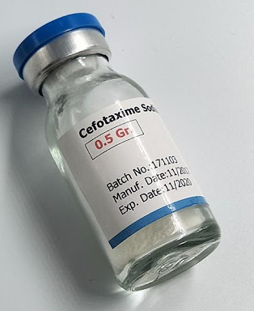
Antibiotika
Cefotaxim
Cefalosporin III. generace
používá k léčbě závažných infekcí vyvolaných bakteriemi (jak G+ tak G-)

Slide 10
Antivirotika
= virostatika; využívají se k léčbě virových onemocnění, používají se velmi zřídka a to k léčbě závažných onemocnění virového původu a u pacientů s oslabenou imunitou.
proti některým virovým onemocněním se preventivně očkuje (chřipka, hepatitida, dětské infekce)
Dle mechanismu účinku rozlišujeme virotika:
Inhibující adsorpci virů na hostitelskou citlivou buňku a jejich průnik do buňky: př. γ-globuliny, amantadin, rimantadin
Inhibují intracelulární syntézu tzv. časných proteinů, pozdních proteinů či nukleových kyselin virů: př. pyrimidinová a purinová analoga (Idoxuridin, cytarabin, 5-fluorouracil, vidarabin), acyklovir, ganciklovir, foscarnet, fosfonooctová kyselina, interferony, remdesivir, molnupiravir
Inhibují replikaci virové NK a nebo uvolňování virových částic: př. rifampicin

Slide 11
Antimykotika
léčiva určená proti kvasinkám, kvasinkovým mikroorganismům a plísním;
rozlišují se lokální (povrchové) mykózy - nejsou závažné, vyskytují se na sliznicích, kůži, nehtech, a systémové mykózy - mohou být i život ohrožující, jejich nejčastějším původcem je Candida albicans a aspergillus;
mykózy jsou vyvolávané mikromycetami.
dle chemické struktury můžeme antimykotika rozdělit na:
Imidazolová: př. clotrimazol, miconazol, econazol, ketocomazol
Triazolová: př. fluconazol, itroconazol
Polyenová: vysoce účinná, ale také vysoce toxická antimykotika, př. Amphotericin B

Slide 12
Antihelmintika
působí proti parazitickým helmintům (červům)
usmrcují, inaktivují nebo paralyzují parazitární červy v hostitelském organismu
= odčervení lidí a zvířat
Širokospektrá
Úzkospektrá
antinematoda = proti hlísticím
anticestoda = proti tasemnicím
antitrematoda = proti motolicím
benzimidazoly, makrocyklické laktony, imidazolthiazoly, tetrahydropyrimidiny, salicylanilidy

Slide 13
Antiprotozoální látky
Protozoa = jednobuněčné eukaryotní organismy
Toxoplasma gondií (výtrusovec) – rezervoár: kočka, onemocnění: toxoplazmóza;
Giardia lamblia (bičíkovec) – onemocnění: lambliózy = záněty tenkého střeva, průjmy a virové gastritidÿ
Trichomonas vaginalis (bičenka poševní) – onemocnění: trichomoniáza = onemocnění močopohlavních cest
= nitroimidazoly, nifuratel

Slide 14
Dezinficiencia a antiseptika
Antiseptika = látky s antimikrobiálním účinkem aplikované na živou tkáň
Dezinficiencia = látky s antimikrobiálním účinkem aplikované na neživé předměty (nástroje, povrchy, …)
Lokální antiseptika
3% peroxid vodíku
0,02-0,05% manganistan draselný
Povrchová antiseptika
Kyselina boritá
Formaldehyd
Dezinfekce operačních ran
4-chlorfenol, 4-chlorxylenol, hexachlorofen, chlorhexidin

Slide 15
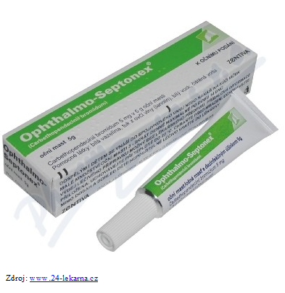
Dezinficiencia a antiseptika
Ophthalmo-Septonex - carbethopendecinii bromidum
Mast/kapky s antiseptickým účinkem
používá se k léčbě akutního a chronického nehnisavého zánětu spojivek, očních víček a povrchových zánětů rohovky bez nutnosti nasazení antibiotik.
nehnisavý zánět očí se projevuje se zčervenáním oka, pálením, řezáním a svěděním očí.

Slide 16
Dezinficiencia a antiseptika
Peroxid vodíku – 3% roztok
Desinfekce k oplachování ran a k rychlejšímu zastavení krvácení u ran jako jsou odřeniny, oděrky, menší řezné a tržné rány, bodnutí hmyzem apod..
Lze použít i k výplachům úst k odstranění zápachu.

Slide 17
Kardiovaskulární systém
Antihypertenziva
Antiarytmika
Kardiotonika
Diuretika
Vazodilatancia
Antianginózní léčiva
Antitrombotika

Slide 18
Antihypertenziva
mají za úkol snižovat hodnoty krevního tlaku
hodnoty TK jsou podmíněny minutovým srdečním výdejem (MV) a rezistencí v arteriolách (PR): TK = MV * PR
limit: 130/80 mm Hg
Hypertenze
primární = esenciální
sekundární = symptomatická
3 Stádia
lehká hypertenze, bez orgánových změn
středně těžká hypertenze, orgánové změny minimálně u 1 orgánu
těžká hypertenze, morfologické změny orgánů s poškozením funkce

Slide 19
Léčba hypertenze
Režimová opatření:
snížená konzumace soli (< 6g NaCl/den)
snížená konzumace alkoholu
omezení kouření
snížení tělesné hmotnosti
pravidelná fyzická aktivita
omezení stresu
zvýšený příjem nenasycených mastných kyselin a iontů K⁺, Ca²⁺ a Mg²⁺.

Slide 20
Antihypertenziva
využívá několik různých skupin farmak, a to buďto jednotlivá farmaka samostatně nebo farmaka z různých skupin v kombinaci.
Používaná farmaka:
sympatotropní farmaka
vazodilatancia
diuretika
blokátory Ca²⁺ kanálů
blokátory ACE-I a receptorů AG II

Slide 21
Vazodilatancia
způsobují dilataci hladké svaloviny cév, což vede ke snížení periferní cévní rezistence
neovlivňují kompenzační mechanismy organismu, které jsou zprostředkovány baroreceptory, sympatickými nervy a systémem renin-angiotenzin-aldosteron
není omezen průtok ledvinami, neovlivňují sexuální funkce
Zástupci:
Hydralaziny
Minoxidil (u těžkých hypertenzí, užívá se v kombinaci s diuretiky)
Diazoxid (ztěžuje vazokonstrikci, u urgentních stavů)
Nitroprussid sodný (rychlý nástup účinku)

Slide 22
Diuretika
zvyšují objem vylučované moči, tj. vyvolávají diurézu
využívají se k odstranění nadbytečného množství tekutin a soli z organismu (zmenšují otoky), při intoxikacích, v léčbě hypertenze, alkalózy, či diabetes insipidis renalis
Rozdělení podle místa působení
proximální tubulus: inhibitory karboanhydrázy
  karboanhydráza katalyzuje disociaci H2CO3 → H3O⁺ (vylučované močí)+ HCO3⁻
Henleova klička: ovlivňují symport chloridových, sodných a draselných iontů v luminální membráně, inhibují reabsorpci NaCl a zvyšují exkreci Mg²⁺ a Ca²⁺. ; př. furosemid, etozilin
distální tubulus: sulfonamidy (thiazidy) – nejvíce užívaná
  blokují symport Na⁺ a Cl⁻ a vylučování Ca²⁺
sběrný kanálek = diuretika šetřící kalium: působí jako antagonisté aldosteronu (př. spironolakton. amilorid)

Slide 23
Blokátory Ca²⁺ kanálu
selektivně inhibují průchod vápenatých iontů přes membránu do buňky, což má za následek dilataci hladké svaloviny
nejcitlivější je hladká svalovina cév, méně citlivé potom svaly bronchů a gastrointestinálního traktu
snižují inotropii (kontraktilitu) myokardu, minutový výdej srdce a vodivost
generace: non-dihydropyridiny (př. verapamil), nifedipin
generace: vysoce selektivní k cévám, neučinkují na srdce – nelze použít k léčbě arytmie (př. amlodipin, lacidipin)

Slide 24
ACE inhibitory
Angiotenziny: vazokonstrikční účinky
Angiotenzin II: stimuluje srdeční frekvenci, stimuluje sekreci aldosteronu (zvýšení reabsorpce Na, zvýšení uvolňování K)
ACE: angiotenzinkonvertující systém
(1) angiotenzinogen --------renin---------→ angiotenzin I
(2) angiotenzin I ------- ACE-----→ histidin + leucin + angiotenzin II
(3) angiotenzin II ---------angiotenzinázy----→ angiotenzin III
při podání ACE inhibitorů dochází k poklesu tvorby angiotenzinu II (AGII) a ke kumulaci bradykininu (vazodilatace) = snížení krevního tlaku

Slide 25
Antiarytmika
Arytmie = poruchy srdečního rytmu, které vznikají v důsledku odlišného vytváření nebo vedení elektrických vzruchů/impulzů v srdci.
srdce se normálně stahuje asi 60-100-krát za minutu
normální srdeční rytmus je sinusový
Bradyarytmie: abnormálně pomalý rytmus
léčba: implantace kardiostimulátoru
Tachyarytmie: abnormálně rychlý rytmus
léčba: kardioverze, defibrilace, katetrizační a chirurgická ablace

Slide 26
Antiarytmika
4 skupiny léčiv:
blokátory Na⁺ kanálů
  využívají se především k léčbě tachyarytmií
  využívají se léčiva prodlužující dobu akčního potenciálu a rychlost repolarizace není výrazně ovlivněna (př. propafenon)
blokátory β-receptorů
blokátory K⁺ kanálů
  prodlužení akčního potenciálu a útlum působení sympatiku, zpomalena repolarizace
  využívají se hlavně při fibrilaci síní a komorové tachykardii
  Př. amiodaron, ibutilid, dofetilid
blokátory Ca²⁺ kanálů

Slide 27
Kardiotonika
zvyšují srdeční výdej zvýšením síly srdeční kontrakce, tj. jde o skupinu léčiv s pozitivně inotropním účinkem
Srdeční glykosidy
izolovány z náprstníku červeného a vlnatého (digitalis purpurea, lanata), z listů čemeřice (Helleborus niger), hlaváčku jarního či konvalinky
steroidní látky s laktonovým kruhem
působí inhibici Na⁺/K⁺ ATPázy, vzestup intracelulární koncentrace sodíku následně zvyšuje vzestup koncentrace vápníku, který zesiluje intenzitu stahu a působí vzestup minutového srdečního výdeje
Inhibitory fosfodiesterázy
působí positivně inotropně a chronotropně

Slide 28
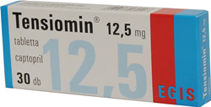
Antihypertenziva
Tensiomin – captoprilum
ACE inhibitor
krom léčby hypertenze se využívá též u srdečního selhání a po infarktu myokardu
při výskytu hypertenze u diabetiků je lékem první nebo druhé volby
Počáteční dávka při léčbě hypertenze je 12,5 mg třikrát denně. Doporučená udržovací dávka je 25 mg třikrát denně. Pro potenciaci účinku se využívá jeho kombinace s diuretiky.

Slide 29
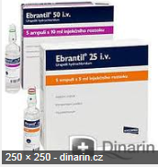
Antihypertenziva
Ebrantil
antiadrenergní látka určená pro léčbu hypertenzní krize a hypertenze rezistentní na běžnou terapii
nesmí podávat u pacientů s koarktací aorty (zúžení aorty) nebo při aortální stenóze

Slide 30
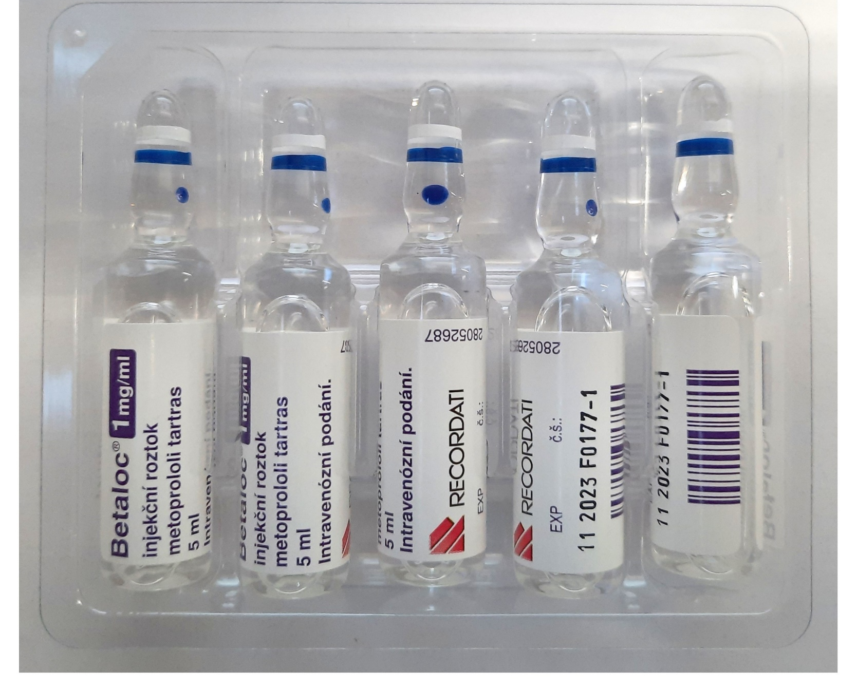
Antiarytmika + Antihypertenziva
Betaloc - Metoprolol
kardioselektivní betablokátor (blokuje beta1-receptory v myokardu) = způsobuje blokování vzestupu tepové frekvence, srdečního výkonu, stažlivosti srdce a krevního tlaku;
indikován u tachyarytmií, zejména supraventrikulárních tachykardií a akutního infarktu myokardu

Slide 31
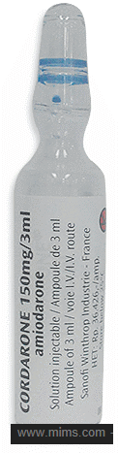
Antiarytmika
Cordarone (amiodaron)
indikován pouze u dospělých pacientů v léčbě těžkých poruch rytmu
k léčbě těžké supraventrikulární poruchy rytmu s rychlou frekvencí komor
k léčbě komorové tachykardie, závažné formy komorových extrasystol
k léčbě komorové fibrilace resistentní na elektrickou kardioverzi
Kontraindikace: sinusová bradykardie, oběhové selhání, těhotenství a kojení
Nekombinovat s betablokátory, warfarinem, fentanylem!

Slide 32
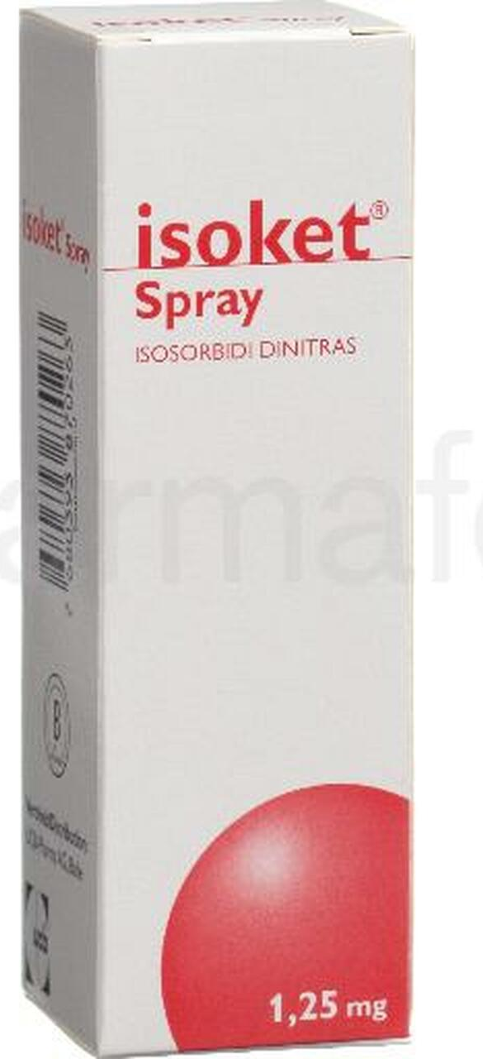
Vazodilatancia
Isoket spray - isosorbidi dinitras
sublingvální sprej (Nesmí se vdechovat!)
užívá se:
  jako krátkodobá profylaxe a léčba záchvatu anginy pectoris
  první pomoc při akutním infarktu myokardu s levostrannou srdeční nedostatečností při stabilním oběhu (systolický TK>100 mm Hg)
  podpůrná léčba akutního levostranného srdečního selhání
u akutní ataky anginy pectoris se aplikuje jednorázová dávka 3 vstřiků, u akutního infarktu myokardu nebo akutního srdečního selhání se začíná s 1–3 vstřiky.
Neaplikovat u závažné hypotenze!

Slide 33
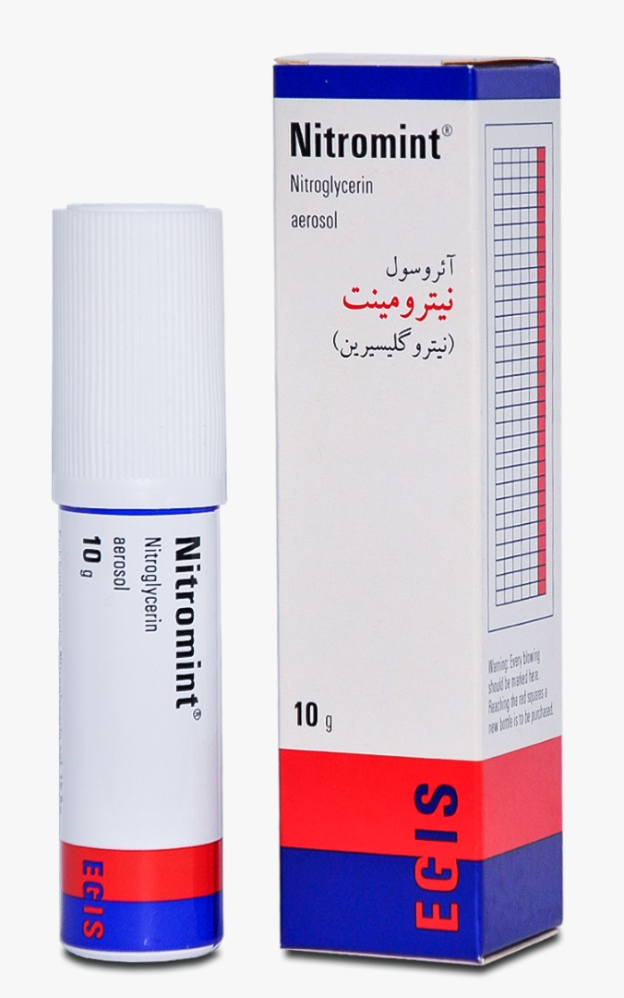
Vazodilatancia
Nitromint - glyceroli trinitratis
působí relaxaci hladkého svalstva cév;
rozšiřuje periferní žíly, tepny a koronární arterie;
zmírňuje bolest na hrudi a zajišťuje dostatek kyslíku pro srdce;
aerosol se rychle vstřebává a jeho účinky jsou zřejmé během jedné minuty.
pomocný prostředek u akutních případů levostranné srdeční nedostatečnosti;
použití aerosolu před fyzickou námahou pomáhá předejít záchvatu anginy pectoris

Slide 34
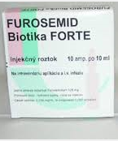
Diuretika
Furosemid
kličkové diuretikum působící ve vzestupné části ramínka Henleho kličky
vyvolává zvýšené vylučování sodíku, chloridů a vody, ale také draslíku, vápníku a hořčíku, čímž působí hypotenzní
používá u akutních a chronických edémů, u akutního selhání levé komory srdce (edém plic), edému mozku, u chronické insuficience ledvin
Kontraindikace: akutní glomerulonefritida, dehydratace
Nežádoucí účinky: hypokalémie, hyponatrémie,

Slide 35
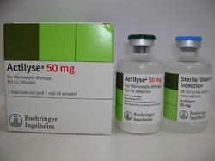
Antitrombotika
ACTILYSE – Alteplasum
Alteplasa je vyráběna rekombinantní DNA technikou za použití ovariálních buněk čínského křečka.
využívá se při trombolytické léčbě akutního infarktu myokardu, kdy se podává buďto ve zrychleném nebo 3 hodinovém dávkovací režimu, podle času zahájení léčby;
dále se používá k trombolytické léčbě akutní masivní plicní embolie doprovázené hemodynamickou nestabilitou, či fibrinolytickou léčbu akutních ischemických cévních mozkových příhod, kdy je rozhodující rychlost zahájení léčby (do 4,5 hodin od vzniku příznaků)
efekt léčby je závislý na čase; z tohoto důvodu časnější léčba zvyšuje pravděpodobnost příznivého výsledku léčby.

Slide 36
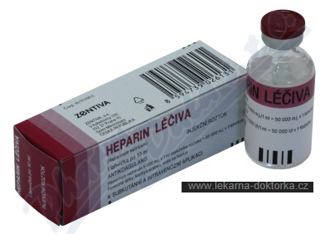
Antitrombotika
Heparin
antikoagulans k profylaxi a terapii všech forem trombóz, tromboembolií
určen k zahájení antikoagulační léčby před aplikací perorálních antikoagulancií
Kontraindikace: žaludeční nebo dvanáctníkový vřed, jícnové varixy, trombocytopenie, purpura, krvácení
Antidotem heparinu je protamin sulfát.
Nežádoucí účinky: hemoragické projevy na různých místech

Slide 37
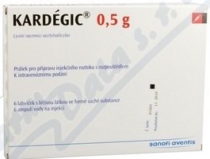
Antitrombotika
Kardegic (acidum acetylsalicylicum)
antikoagulancium a antiagregancium sloužící k léčbě akutních koronárních příhod
pro podání jen dospělým osobám
Kontraindikace: astmata indukované podáváním acetylsalicylátů, aktivní peptický vřed; poruchy hemokoagulace, užívání metatraxátu a kyseliny acetylsalicylové
Nežádouví účinky: krvácení (epistaxe, hematomy).

Slide 38
Nervová soustava
Lokální anestetika
Celková anestetika
Analgetika
Psychofarmaka
Myorelaxancia
Sympatomimetika a sympatolytika
Parasympatomimentika a parasympatomimetika
Antiparkinsonika
Antiepileptika
Antimigrenika
Léčiva užívaná k léčbě RS

Slide 39
Lokální anestetika
působí lokální (místní) znecitlivění – útlum vnímání bolesti a to reverzibilní blokací vedení vzruchu senzitivním neuronem;
aplikují se v ionizované podobě, ve které interagují s uzavřenými iontovými Na⁺kanály, čímž znemožní jejich otevření a tedy průnik Na⁺ iontů do buňky, což vede k blokaci vedení nervového vzruchu;
čím tenčí nervové vlákno, tím citlivější vůči působení lokálních anestetik – senzitivita vůči působení lokálních anestetik klesá: vegetativní vlákna > senzitivní vlákna (mizí nejprve vnímání tepla pak bolesti a nakonec dotyku) > motorická vlákna;

Slide 40
Lokální anestetika
toxicita lokálních anestetik je podmíněna jejich absorpcí do oběhu a jejich následným účinkem na CNS a kardiovaskulární systém; čím pomaleji jsou lokální anestetika absorbována, tím menší je jejich toxicita.
podávat v co nejmenší možné koncentraci a s přísadou vazokonstrikční látky (př. adrenalin), která způsobuje pomalejší odplavování anestetika do systémové cirkulace, a tím prodlužuje jeho účinek a snižují toxicitu.
aplikace: a) povrchová: aplikace anestetika na povrch kůže či na sliznici; b) infiltrační: aplikace anestetika do tkáně; c) svodná: aplikace anestetika k nervovému kmeni nad místo zásahu; d) míšní (subarachnoidální): aplikace anestetika do páteřního kanálu.
působí různě dlouhou dobu - krátkodobý účinek: prokain, středně-dlouhodobý účinek: lidokain, mepivakain, prilokain, dlouhodobý účinek: tetrakain, ropivakain, bupivakain, cinchokain.

Slide 41
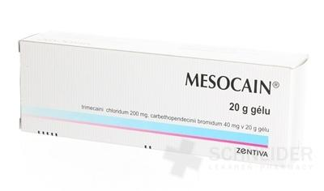
Lokální anestetika
Mesocain gel - Trimecaini hydrochloridum
anestetické a antiseptické účinky
působí jako lubrikant (zvyšuje klouzavost)
při některých typech vyšetření močového
a trávicího ústrojí
používá ke zlepšení klouzavosti zaváděných cévek, prevenci bolesti při instrumentálním urologickém vyšetření (anestezie sliznice močové trubice před dilatací cévkováním), zlepšení klouzavosti nástrojů a zmírnění bolestivosti při vyšetřování trávicího ústrojí

Slide 42
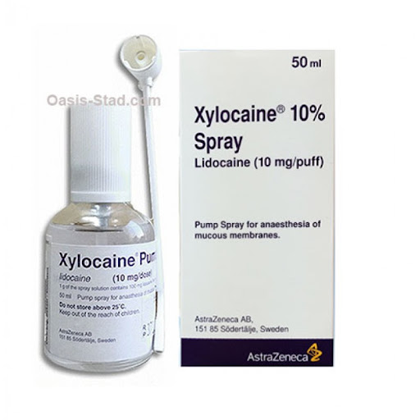
Lokální anestetika
Xylokain sprej – Lidocaine
určen k použití na sliznice;
vyvolává účinnou povrchovou
anestezii, která trvá asi 10-15 minut;
nástup účinku za 1-3 minuty po aplikaci v závislosti na místě aplikace;
nelze aplikovat na manžetu endotracheálních trubic vyrobených z plastu

Slide 43
Celková anestetika
= narkotika: užívány k vyvolání narkózy – stav bezvědomí, je relaxováno příčně pruhované svalstvo, jsou potlačeny reflexní reakce, je potlačeno vnímání bolesti; způsobují amnézii na dobu svého působení.
působení musí být reverzibilní
premedikace pacienta s cílem zvýšení účinku anestezie a minimalizace jejího rizika = využívají se analgetika, anxiolytika, neuroleptika, či antihistaminika.
1) asociativní anestetika (působí komplexní útlum CNS); 2) disociativní anestetika (působí excitaci limbického systému a inhibici thalamokortikálního systému = navození hypnotického stavu, ale ne ztráta vědomí)

Slide 44
Celková anestetika
Inhalační: rozpustnost v tucích zvyšuje účinnost; působí ve 4 fázích – analgezie, excitace, myorelaxace (chirurgická narkóza), vazomotorický kolaps. Př.: dříve éter, dnes: halothan, desfluran, isofluran, doplňkově rajský plyn
Intravenózní: rychlý nástup a krátkodobé působení; Př.: barbiturátová (thiopental, metohexital) a nebarbiturátová (ketamin, etomidat, propofol, silné opiáty – fentanyl, alfentanil, remifentanil).
většina celkových anestetik utlumuje dýchání a snižuje krevní tlak. Jediným celkovým anestetikem, které zvyšuje krevní tlak i srdeční frekvenci a zároveň netlumí dýchání je ketamin, takže je možno využít ho u šokových stavů.
při jejich použití je nutné mít připraveno resuscitační vybavení a bezpečně zajištěný i. v. vstup.

Slide 45
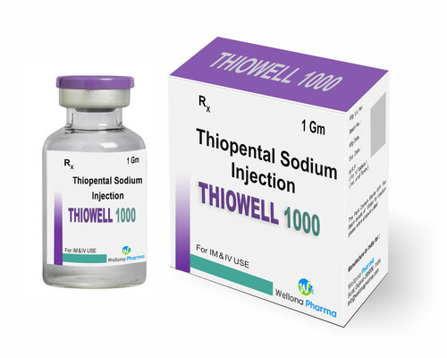
Celková anestetika
Thiopental
barbiturátové anestetikum pro úvod do celkové anestézie a jediné anestetikum pro chirurgické zásahy s krátkou dobou trvání (15 min)
doporučena je pomalá injekční aplikace, aby se tak minimalizovala deprese dýchání a možnost předávkování

Slide 46
Celková anestetika
Propofol
nebarbiturátové intravenózní anestetikum
užívá se pro úvod a udržování celkové anestézie u dospělých, dospívajících a dětí starších 1 měsíce;
dále k sedaci během diagnostických a chirurgických úkonů samotný nebo v kombinaci s lokálními nebo regionálními anestetiky pro dospělé, dospívající a děti starších 1 měsíce
k sedaci u ventilovaných pacientů starších 16ti let na jednotce intenzivní péče

Slide 47
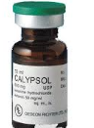
Celková anestetika
Calypsol (Ketamin)
disociativní celkové anestetikum s krátkodobým účinkem
používá se při převozu zraněných, u chirurgických výkonů do 15 minut;
další indikace: bronchospazmus rezistentní na běžnou terapii, adjuvantní léčba u astmatického stavu, úporná škytavka či priapismus
podává se intravenózně nebo intramuskulárně
Kontraindikace: těžká hypertenze, těžké kardiovaskulární onemocnění, srdeční vada, glaukom

Slide 48
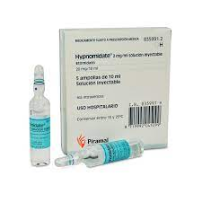
Celková anestetika
Hypnomidate (etomidat)
celkové anestetikum určené k úvodu do celkové anestezie
vhodný pro použití zejména u kardiaků
může způsobit přechodný pokles krevního tlaku

Slide 49
Analgetika
látky, které s dostatečnou selektivitou snižují vnímání bolesti (analgesie = stav bez bolesti);
účinek analgetik může být zaměřen na ovlivnění procesů v CNS – takové látky se označují jako analgetika - anodyna, převážně na periférii pak působí analgetika-antipyretika a nesteroidní protizánětlivé látky.
Anodyna: řadíme sem opiáty (látky obsažené v opiu s účinky morfinu: morfin a kodein) a opioidy (polo/syntetické látky jako pethidin, fentanyl, tramadol, buprenorphin, či butorphanol);

Slide 50
Analgetika
Morfin působí na CNS inhibičně = útlumu CNS projevující se únavou až spánkem (sedace), působí analgeticky (silné analgetikum), dochází k útlumu dechového centra v prodloužené míše, útlumu vazomotorického centra a útlumu centra pro kašel. Účinek terapeutické dávky morfinu trvá přibližně 4-5 hodin. Při pravidelném podávání se vyvíjí psychická (později i fyzická) závislost na opětovném podávání morfinu a zároveň tolerance, je tedy nutné neustále zvyšovat dávky pro dosažení stejného účinku.
Analgetika-antipyretika = neopioidní analgetika: působí pokles horečky a to útlumem termoregulačního centra v hypothalamu a mají analgetický účinek na periferní nervovou soustavu - blokací produkce/uvolňování prostaglandinů a tím brání stimulaci nociceptorů. Př.: paracetamol, propyfenazon, metamizol.

Slide 51
Analgetika
Nesteroidní protizánětlivé látky = nesteroidní antirevmatika:
mají analgetické, antipyretické a protizánětlivé účinky;
hlavním mechanismem účinku je inhibice syntézy prostaglandinů, které slouží jako mediátory zánětu a bolesti
inhibují cyklooxygenázu, která štěpí kyselinu arachidonovou na prostaglandiny. Př.: kyselina acetylsalicylová; indometacin, diklofenak; ibuprofen; celekoxib, rofekoxib; tenoxikam, piroxikam, meloxikam.

Slide 52
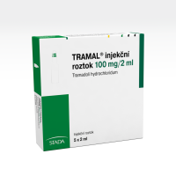
Analgetika - anodyna
Tramal - tramadoli hydrochloridum
řadí se mezi opioidy, ovlivňuje CNS
používá k léčbě středně silné až silné bolesti
denní dávka léčivé látky by neměla, kromě zvláštních klinických případů, překročit 400 mg.
je určen k podání cestou intravenózní, intramuskulární, subkutánní
a v infuzi

Slide 53
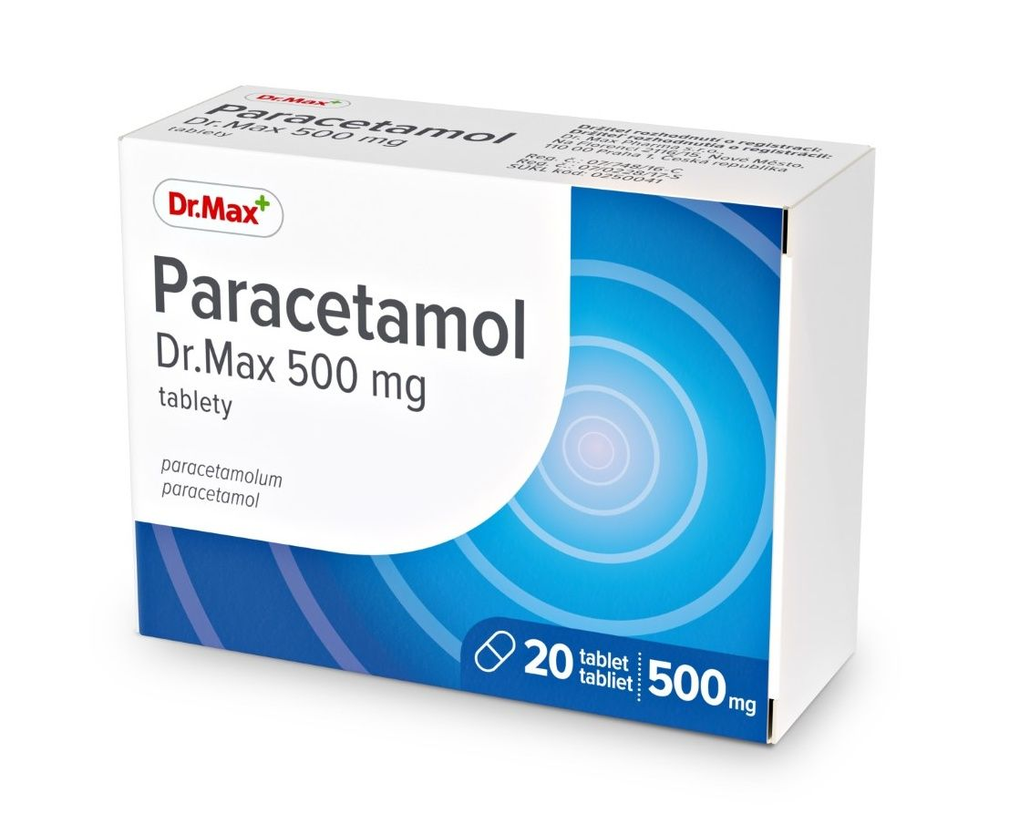
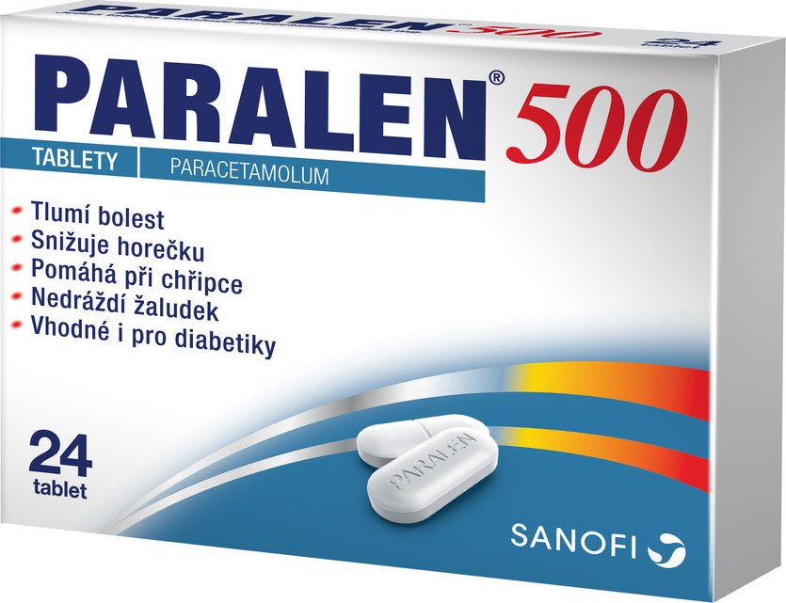
Analgetika - antipyretika
Paralen - Paracetamol
mezi terapeutické indikace patří horečka, zejména při akutních bakteriálních a virových infekcích, bolesti zubů, hlavy, neuralgie, bolesti svalů nebo kloubů nezánětlivé etiologie, bolesti vertebrogenního původu, bolestivá menstruace.
nesmí se podávat při přecitlivělost na paracetamol, akutní hepatitis, poruchách jaterních a ledvinných funkcí.

Slide 54
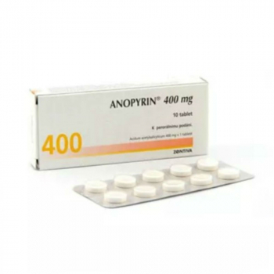
Analgetika – nesteroidní antirevmatika
Anopyrin = acidum acetylsalicylicum
účinně tlumí bolest, snižuje horečku a užívá se i jako antitrombotikum
ve vyšších dávkách má protizánětlivé účinky
podává se 200–400 mg per os (nutno rozžvýkat v ústech pro dosažení časnějšího účinku) jako základní opatření při podezření na infarkt nebo nestabilní anginu pectoris;
nepodávat při alergii na salicyláty, při zvýšené krvácivosti či při vředové chorobě.

Slide 55
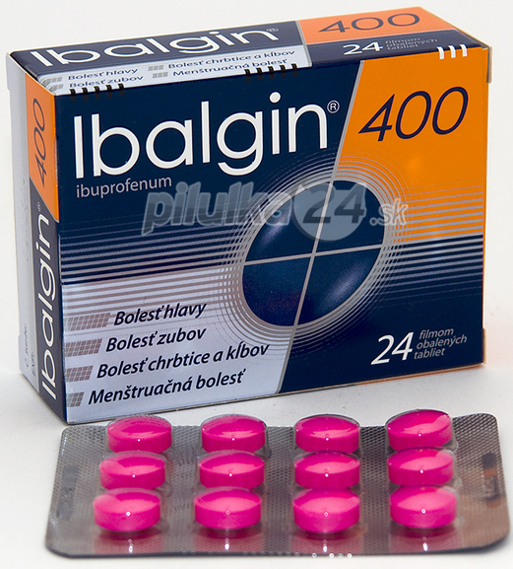
Analgetika – nesteroidní antirevmatika
Ibalgin - ibuprofenum
používá na tlumení bolestí, zánětů a horeček
zabraňuje tvorbě tzv. prostaglandinů, které jsou odpovědné za vznik bolesti a zánětu a uvolňují se v místě poškození tkáně;
v prázdném žaludku jsou jeho buňky vystaveny velmi vysoké lokální koncentraci léčiva, která může být lokálně toxická;
pro prevenci a ochranu žaludeční sliznice je důležité užívat s jídlem a hodně zapíjet a nepřekračovat doporučené denní dávkování.

Slide 56
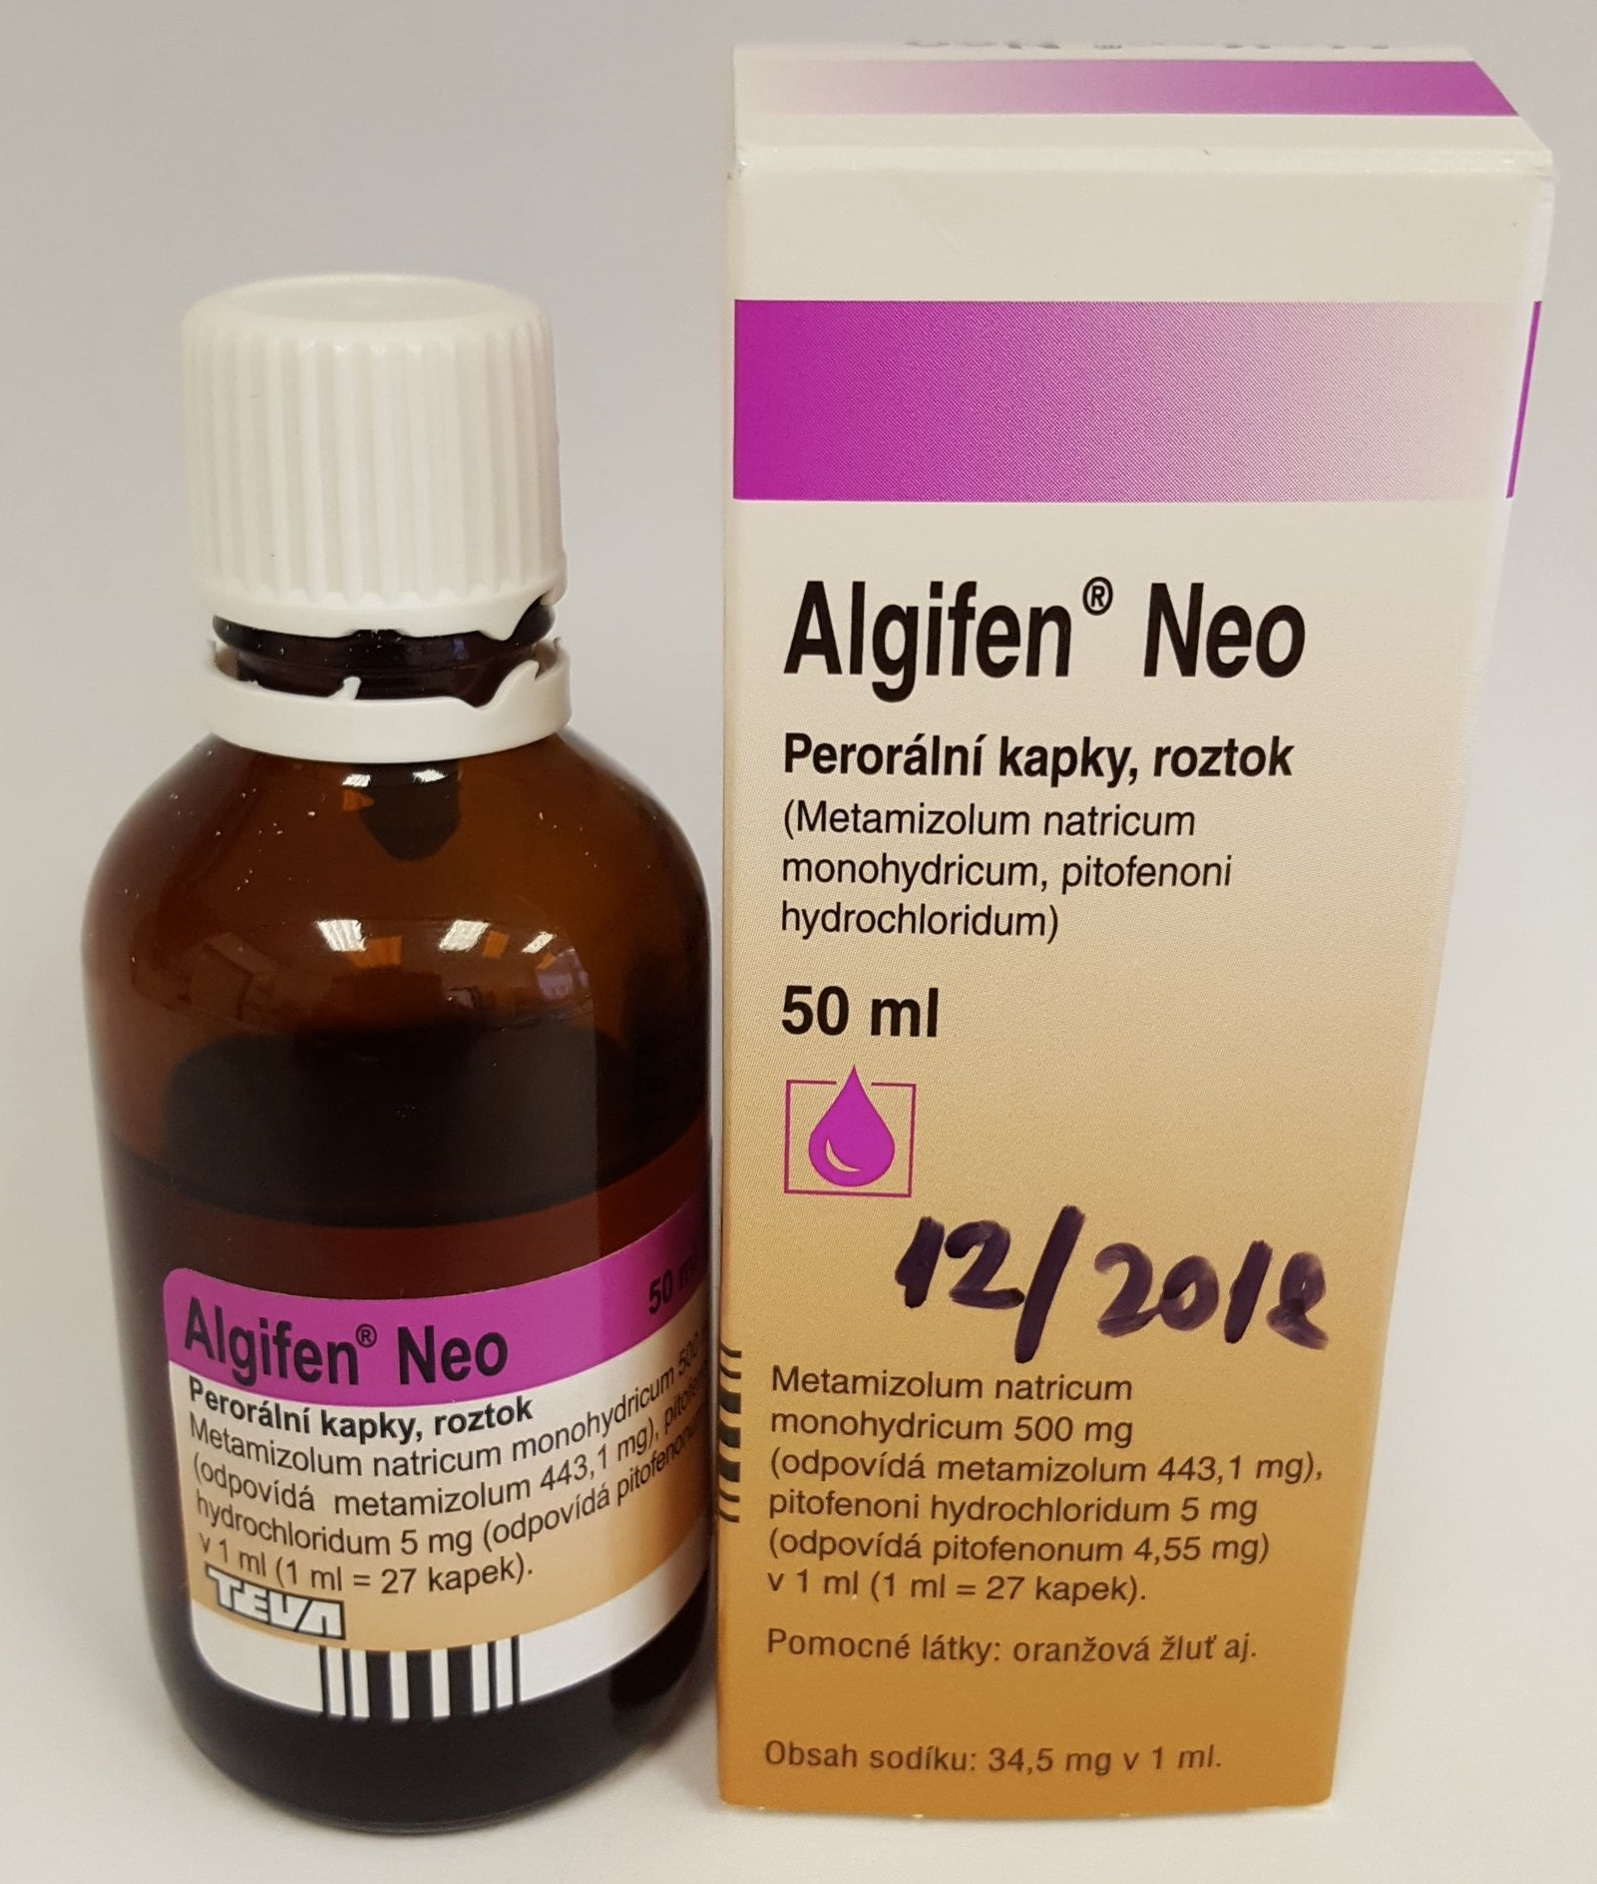
Analgetika – nesteroidní antirevmatika
Algifen Neo - Metamizolum natricum monohydricum
kombinovaný přípravek obsahující metamizol s bolest tlumícím účinkem a pitofenon, který ovlivňuje křeče hladkého svalstva;
účinek nastupuje obvykle během 15 minut a trvá minimálně 4 hodiny;
užívá se při křečovitých bolestech v oblasti břišní – žaludku, střeva, žlučových a močových cest, při bolestivé menstruaci, migréně a bolestech zubů, k předcházení bolesti při instrumentálním vyšetření a tlumení bolesti po malých operačních výkonech;
nesmí podávat dětem do 10 let, těhotným ženám, při známé přecitlivělosti na léčivé látky, při poruchách krvetvorby

Slide 57
Psychofarmaka
ovlivňují lidskou psychiku; využívají se při léčení duševních poruch tzv. psychóz (= změněné vnímání reality), mají multifaktoriální etiologii;
farmakoterapie doplněna o psychoterapii, psychoedukaci, elektrokonvulzívní, rehabilitační a pracovní terapii
Skupiny psychofarmak
Psychostimulancia = psychotronika: látky zvyšující schopnost udržet se v bdělém stavu, odstraňující pocit únavy, zvyšující psychickou i fyzickou odolnost. V CNS v synapsích zvyšují koncentraci noradrenalinu a dopaminu na periferii se chovají jako sympatomimetika.
Př. metylxantiny - kofein, theofylin, theobromin; efedrin; amfetamin, metamfetamin.

Slide 58
Psychofarmaka
Sedativa a hypnotika: látky tlumící CNS; působí útlum duševní i motorické aktivity, zklidňují a vedou k ospalosti, navození spánku
Př. antifobika: selektivně ovlivňují emocionální změny, bez současného ovlivnění duševní koncentrace a výkonu (benzodiazepiny); trankvilizéry – antineurotika: selektivně ovlivňují emocionální změny
Anxiolytika =„malé trankvilizéry“: léčiva využívaná při léčbě patologických úzkostí; odstraňují strach, napětí a úzkost a současně způsobují útlum a myorelaxaci = ovlivnění na úrovní GABAergního, noradrenergního (blokuje se vyplavení noradrenalinu) a serotonergního systému

Slide 59
Psychofarmaka
Antimanika = dysforika = tymoprofylaktika: látky v pozitivním slova smyslu ovlivňující nestabilitu nálady a emoční výkyvy; Př.: valproát sodný, soli lithia
Neuroleptika = antipsychotika = „velké trankvilizéry“: blokují různé typy postsynaptických dopaminových, případně i serotoninových (5-HT) receptorů v CNS, čímž snižují účinek dopaminu v mozku
Psychodysleptika = psychedelika = psychotomimetika: vyvolávají psychotické stavy; ovlivňují neurotransmisi v mozku; způsobují změny vědomí, vize, halucinace, pseudohalucinace, snové obrazy, změny myšlení a nálad; a) halucinogeny: působí hlavně halucinace; b) delirogeny: způsobují hlavně změny vědomí; Př.: LSD, amfetamin, kanabinoidy (hašiš, marihuana), ketamin, skopolamin

Slide 60
Praktická doporučení pro podání psychofarmak
Benzodiazepin: k odstranění stresu a zklidnění hysterického pacienta;
Neuroleptikum: ke zklidnění nemocného s různou formou psychózy, který sám sebe nekontroluje, je agresivní a nebezpečný.
Aplikují-li se vyšší dávky sedativ nebo neuroleptik, nebo dojde-li k velmi silnému účinku je důležité mít připraven kyslík, pomůcky k zajištění dýchacích cest a urgentní intubaci.
Zareaguje-li pacient po aplikaci sedativa (stává se hlavně u benzodiazepinů) opačně než očekáváme - prudkým a agresivní neklidem, zmateností a agresivitou, je důležité zabránit zranění pacienta, a nepodávat další dávku.

Slide 61
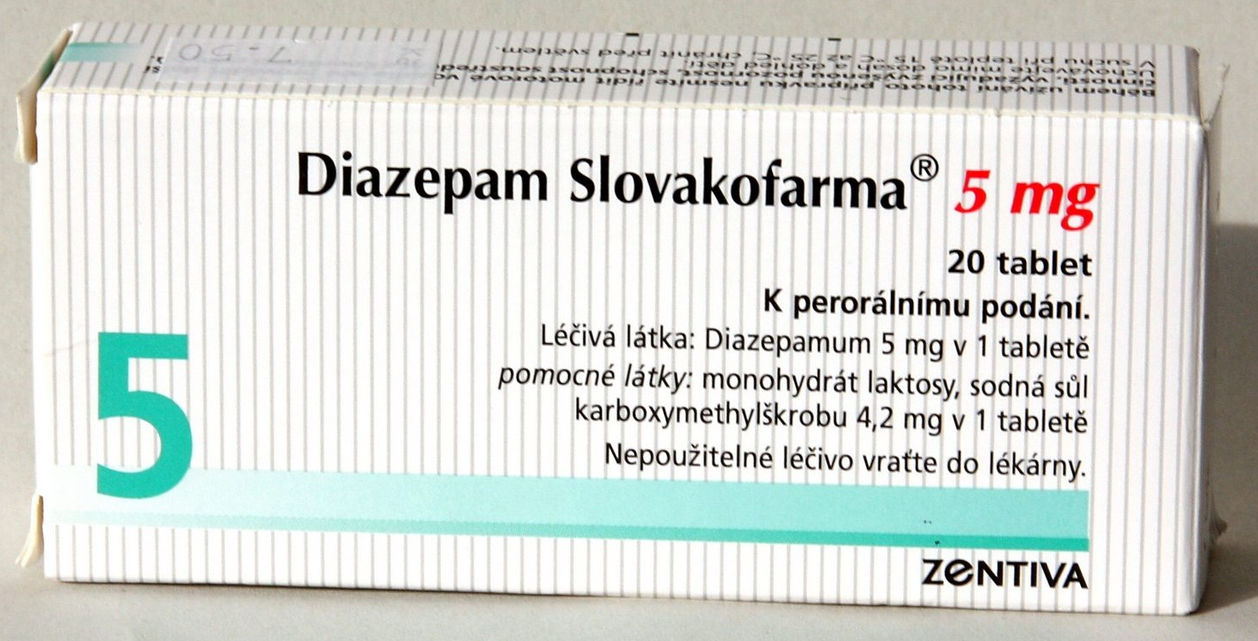
Psychofarmaka
Diazepam
anxyolitikum, sedativum, myorelaxanc
užívá se ke krátkodobé léčbě při závažných stavech úzkosti (max. 3-5 týdnů), ke zklidnění a ke snížení zvýšeného svalového napětí
dále se užívá u epileptických křečí (může být podáván i dlouhodobě) i k zabránění jejich vzniku, v léčbě abstinenčního syndromu u alkoholiků
účinek se zakládá na ovlivnění limbického systému, thalamu a hypothalamu
řadí se do skupiny benzodiazepinu

Slide 62
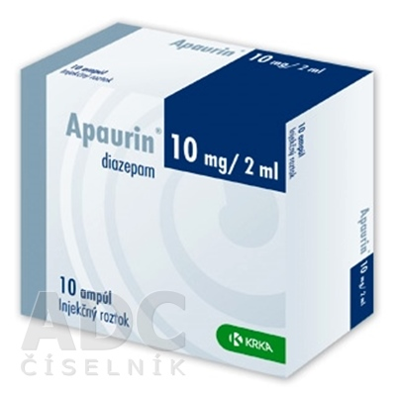
Psychofarmaka
Apaurin - diazepam
= anxiolytikum
benzodiazepin s širokým spektrem účinku;
působí hlavně v limbickém systému, hypotalamu a mozečku;
účinkuje anxiolyticky, hypnosedativně, myorelaxačně a antikonvulzivně;
užívá se u akutních stavů úzkosti, vzrušení, abstinenčního syndromu (delirium tremens), u akutních centrálních a periferních svalových křečí;
využívá se též při anestézii jako premedikace k indukci anestézie;
v porodnictví se užívá pro usnadnění zahájení porodu, při eklampsii a preeklampsii.

Slide 63
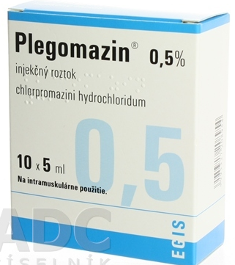
Psychofarmaka
Plegomazin
antipsychotikum, neuroleptikum
využívá se ke zvládnutí motorického a psychického neklidu u dospělých (u schizofrenie, manické fáze bipolární poruchy, těžké poruchy chování)
Kontraindikace: užívání citalopramu a escitalopramu
nežádoucí účinky: sedace, poruchy koordinace pohybu

Slide 64
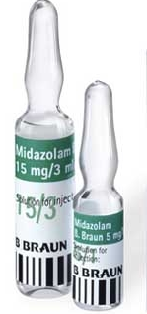
Psychofarmaka
Midazolam
Sedativum, hypnotikum
využívá se k sedaci neklidných pacientů, k navození anestezie, či jako premedikace před anestezií
Kontraindikace: akutní dechová deprese, těžká dechová nedostatečnost
nežádoucí účinky: euforie, křeče, kardiodeprese, apnoe

Slide 65
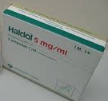
Psychofarmaka
Haloperidol
neuroleptikum
využívá se u onemocnění ovlivňujících způsob myšlení a chování
Kontraindikace: srdeční arytmie, Parkinson
nežádoucí účinky: neklid, třes, bolesti hlavy, závratě, abnormální představy, problémy s viděním, neuroleptický maligní syndrom (rychlé bušení srdce, pocení, horečka, změny TK, zrychlené dýchání, ztuhlost svalů, ztráta vědomí)

Slide 66
Antidepresiva
Deprese: onemocnění spojené s poruchami nálady, ale ovlivněno je též myšlení, chování a fyziologické fungování organizmu. Depresivní pacienti většinou pociťují silnou únavu, vyčerpanost až malátnost, trpí pocity nedostatečnosti, méněcennosti, beznaděje a viny a mají zpomalené myšlení. Intenzita obtíží většinou kolísá v průběhu dne.
spojeny s poklesem hladiny noradrenalinu, dopaminu a serotoninu
Antidepresiva:
zlepšují náladu, snižují úzkost
zvyšují hladiny serotoninu, noradrenalinu, dopaminu
působení po 2 – 3 týdnech užívání
nejsou návyková
jejich účinnost u dětí je výrazně menší než u dospělých

Slide 67
Antidepresiva
amfifilní molekuly s kladným nábojem – mají tedy možnost vázat se jak na proteiny, tak se akumulovat v lipidové dvojvrstvě
umožňují lepší přenos vzruchu v neurotransmiterových systémech mozku tím, že zvyšují dostupnost chemických přenašečů na nervových zakončeních
2 skupiny:
inhibitory monoaminooxidázy (MAO) = thymoeretika (brání degradaci neurotransmitérů)
inhibitory zpětného vychytávání neurotransmitérů = thymoleptika

Slide 68
Antidepresiva
4 generace thymoleptik:
I. Generace: tzv. tricyklická antidepresiva – např. nortriptylin, norimipramin, dosulepin, amitriptylin, imipramin a klomipramin
II. Generace: je k nim lepší snášenlivost než u 1. generace, mají silnější účinek a nejsou kardiotoxické – např. maprotilin, mianserin, trazodon, viloxazin
III. Generace: antidepresiva se selektivní inhibicí zpětného vychytávání serotoninu (SSRI) jsou dnes velmi často léky volby u depresí, slouží k dlouhodobému podávání – např.:
  Fluoxetin (PROZAC, DEPREX aj.)
  Fluvoxamin (FEVARIN)
  Sertralin (ZOLOFT, ASENTRA, SERLIFT aj.)
  Paroxetin (SEROXAT, REMOOD, PAROLEX aj.)
  Citalopram (SEROPRAM, CITALEC aj.)
  Escitalopram (CIPRALEX)

Slide 69
Antidepresiva
4 generace thymoleptik:
IV. Generace: antidepresiva se selektivní inhibicí zpětného vychytávání serotoninu a noradrenalinu nebo dopaminu a noradrenalinu (duální antidepresiva)
  Venlafaxin (EFFECTIN, OLWEXYA, ARGOFAN)
  Milnacipran (IXEL)
  Mirtazapin (REMERON, MIRZATEN, ESPRITAL)
  Trazodon (TRITTICO)
  Tianeptin (COAXIL)
  Bupropion (WELLBUTRIN)
?V. generace: antidepresiva se selektivní inhibicí zpětného vychytávání serotoninu, noradrenalinu a dopaminu?

Slide 70
Svalová kontrakce
fyziologicky je impuls vedený nervem k presynaptickému zakončení – dochází k uvolňování Ca²⁺ - dochází k vyplavení acetylcholinu z presynaptického zakončení do synaptické štěrbiny – na postsynaptické membráně se aktivují nikotinové receptory – otevření Na⁺ - depolarizace motorické ploténky – svalová kontrakce
Ovlivnění
Presynaptické = snížení uvolňování acetylcholinu ze zakončení (př. botulotoxin)
Postsynapticky = ovlivnění nikotinových receptorů

Slide 71
Myorelaxancia
Periferní = myorelaxancia
  ovlivňují přímo neuromuskulární ploténku
  Nedepolarizující = kompetitivní antagonismus vůči acetylcholinu na nikotinových receptorech (afinita k receptoru, chybí mu vnitřní aktivita) (= pachykurarové, př. pankuronium, vekuronium, atrakurium, rokuronium) – dochází k útlumu dýchání = nutná řízená ventilace
  Depolarizující = agonisté cholinergních receptorů (leptokurarové, př. suxamethonium)
    Působí dvoufázově: 1) depolarizace (dlouhodobá depolarizace -depolarizační blokáda – ztráta elektrické dráždivosti membrány 2) desenzitivizace (zavřené Na kanály, částečná repolarizace = přetrvává relaxace
  ostatní (př. botulotoxin)

Slide 72
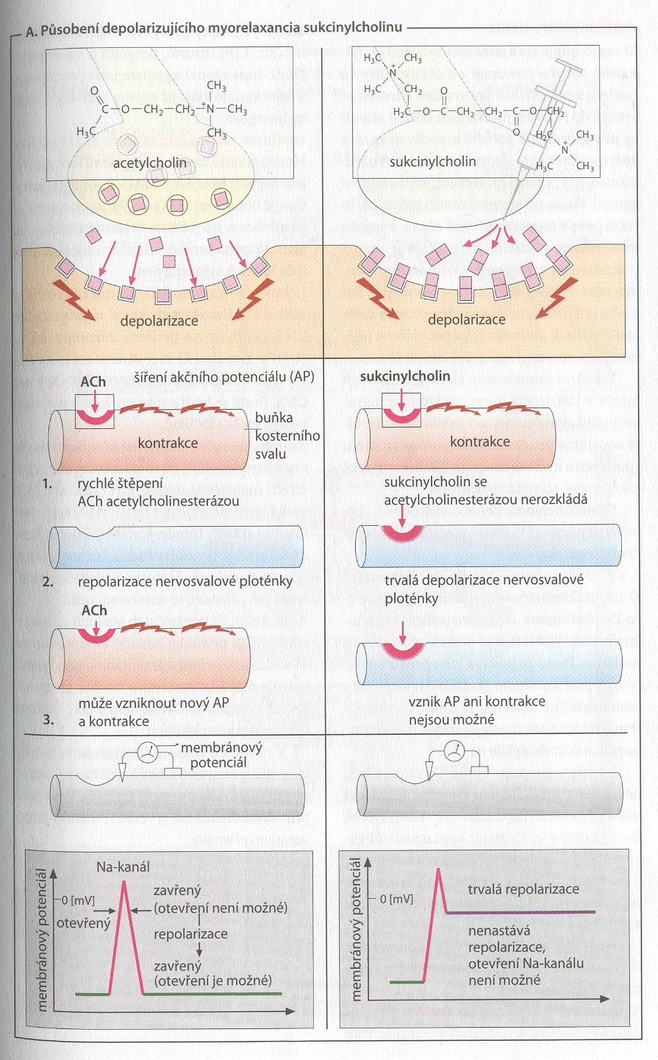
Depolarizující myorelaxancia
Sukcinylcholin
depolarizace
depolarizace
šíření akčního potenciálu
Sukcinylcholin
buňka koster. svalu
kontrakce
kontrakce
rychlé štěpení Ach acetylcholinesterasou
sukcinylcholin se acetylcholinesterasou nerozkládá
repolarizace nervosvalové ploténky
trvalá depolarizace nervosvalové ploténky
trvalá depolarizace
může vzniknout nový AP a kontrakce
vznik AP a kontrakce nejsou možné

Slide 73
Myorelaxancia
Centrální = spasmolytika
  působí tlumivě na CNS
  snižují klidový tonus svalů bez ztráty volní kontrakce
  útlum polysynaptických drah v CNS
  tlumí reflexy vedoucí ke spastickým reakcím
Rozdělení:
Benzodiazepinová (diazepam, tetrazepam)
Nebenzodiazepinová (dantrolen, baklofen, tolperison, tizanidin)

Slide 74
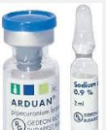
Myorelaxantium
Arduan
nedepolarizující nervosvalové myorelaxantium (nevyvolává svalové záškuby)
zajišťuje reverzibilní relaxaci kosterní svaloviny – využívá se jakou součást celkové anestezie
vyvolává relaxaci dýchacího svalstva – využívá se pro adaptaci pacienta na umělou plicní ventilaci
jeho účinek je možné neutralizovat podáním inhibitorů acetylcholinesterázy

Slide 75
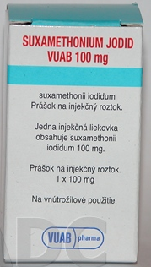
Myorelaxantium
Suxamethonium jodid
depolarizující relaxant periferního svalstva (velmi účinný na svalstvo hrtanu)
velmi krátkodobý účinek
využívá se k usnadnění intubace a mechanické ventilace a při vážném laryngospasmu
podává se pouze pacientům v bezvědomí

Slide 76
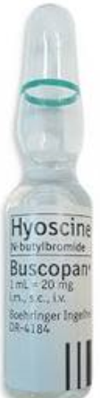
Spazmolytikum
Buscopan
účinkuje na hladkou svalovinu GIT, biliárního a urogenitálního traktu
využívá se při spazmech – koliky renální, biliární, spasmy v oblasti GIT, urogenitálního traktu
Kontraindikace: tachykardie, neléčený glaukom, mechanická stenóza GIT

Slide 77
Látky ovlivňující vegetativní nervový systém
Vegetativní = autonomní nervy
nejsou ovlivnitelné vůlí
inervace hladké svaloviny cév, stěn orgánů a žláz
zrychlují a zpomalují tep
Sympatická: vycházejí z hrudního a bederního úseku míchy, stimulace aktivity, receptory spřaženy s G-proteinem, neurotransmitér = noraderenalin
  α-receptory: noradrenalin > adrenalin > isopropylnoradrenalin
  β-receptory: isopropylnoradrenalin > adrenalin > noradrenalin
Parasympatická: vycházejí z prodloužené míchy a křížové míchy, tlumení aktivity, neurotransmitér = acetylcholin

Slide 78
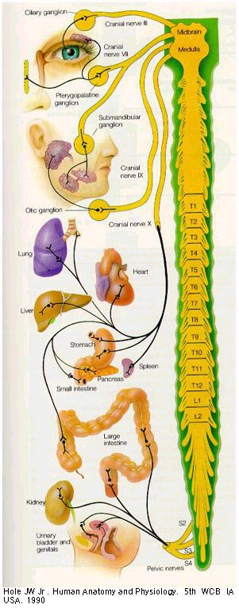
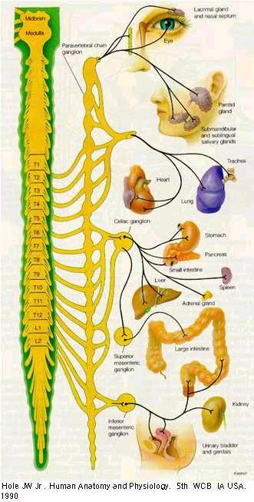

parasympatikus
sympatikus

Slide 79
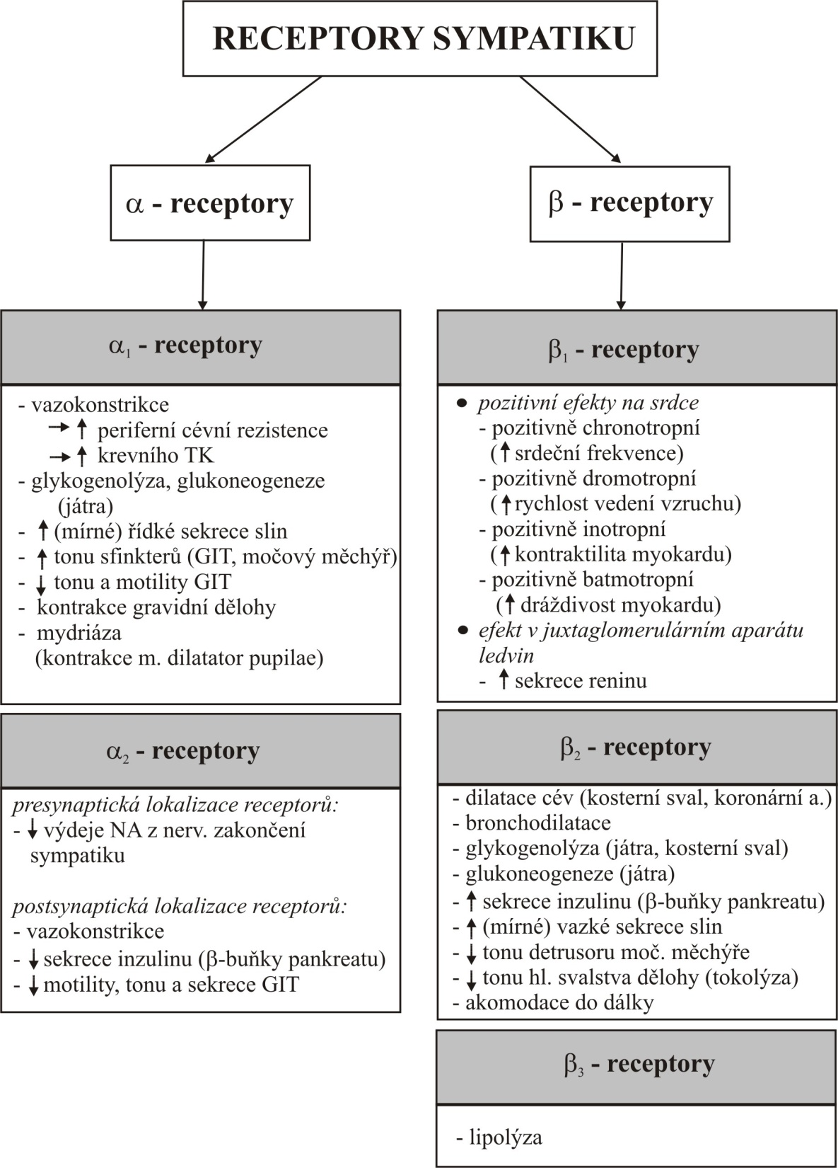
(podle Geršl V, Štěrba M: Farmakologie pro farmaceuty II., 2007.)

Slide 80
LÁTKY OVLIVŇUJÍCÍ VEGETATIVNÍ NERVOVÝ SYSTÉM
PARASYMPATOTROPNÍ
PARASYMPATOMIMETIKA
PARASYMPATOLYTIKA
SYMPATOTROPNÍ
SYMPATOMIMETIKA
SYMPATOLYTIKA

Slide 81
Parasympatomimetika
cholinomimetika
Přímá: látky stimulující muskarinové a nikotinové receptory parasympatiku, CNS i nervosvalové ploténky (muskarinové = M, nikotinové = N)
  Agonisté M receptorů: estery cholinu (acetylcholin, metacholin, …)
  Agonisté N receptorů: acetylcholin, nikotin, lobelin
Nepřímá: neovlivňují receptor, jsou to blokátory acetylcholinesterázy
  Reverzibilní: karbamáty (fyzostigmin, neostigmin)
  Ireverzibilní: organofosfáty (paraoxon, dyflos; bojové látky: sarin, soman, tabun, VX látky, GV látky)

Slide 82
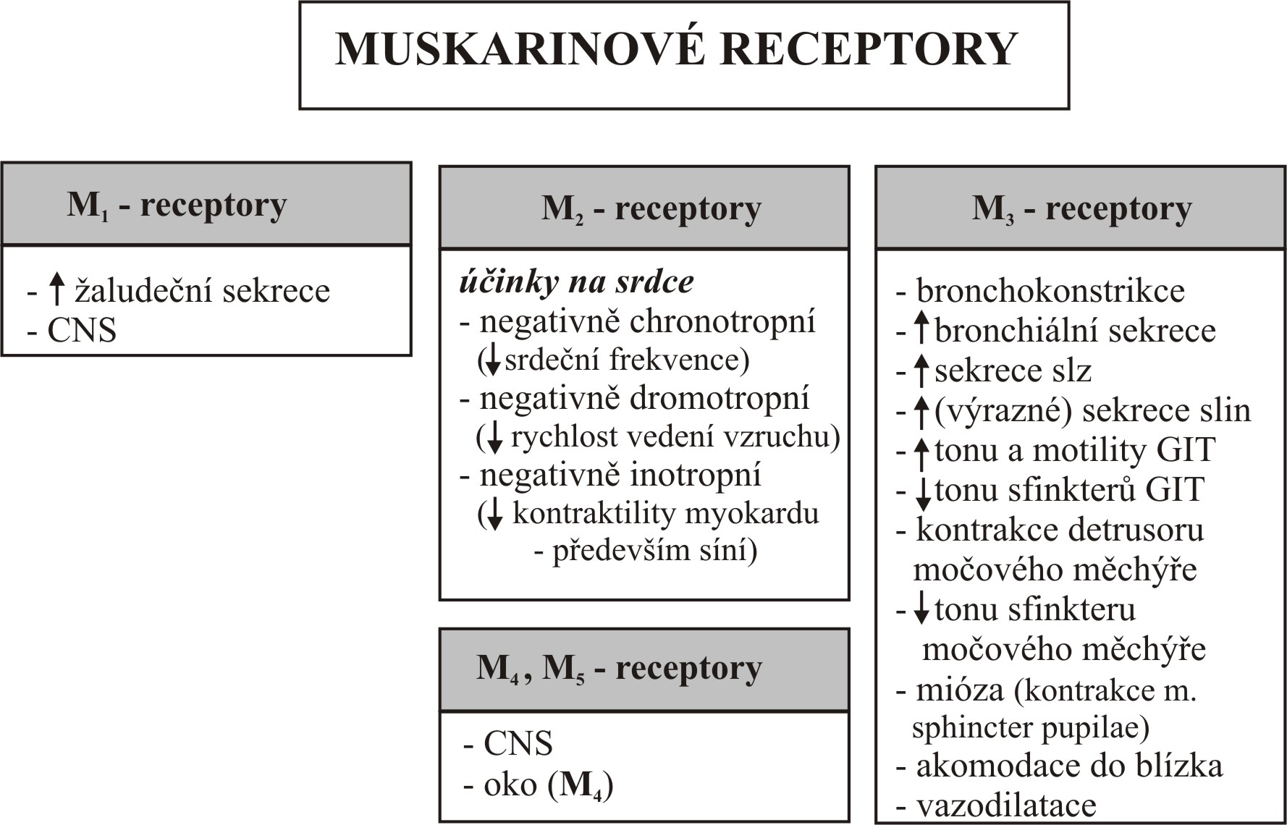
(podle Geršl V, Štěrba M: Farmakologie pro farmaceuty II., 2007.)

Slide 83
Parasympatomimetika
Indikace:
Přímá parasympatomimetika
postoperační a neurogenní ileus
retence moče
glaukom
Nepřímá parasympatomimetika
postoperační a neurogenní ileus, retence moče
glaukom
myastenia gravis
Alzheimer

Slide 84
Parasympatolytika
Způsobují reverzibilní kompatibilní blokádu muskarinových receptorů
Terciární amoniové báze
  Přirozené alkaloidy (vstřebávají se v GIT)
    atropin – z rulíku zlomocného, durmanu obecného
    skopolamin – blín černý
  Polosyntetické deriváty
    cyklopentolát
    ipratropium
    homatropin

Slide 85
Parasympatolytika
Indikace:
Parkinsonova choroba – potlačují třes díky útlumu cholinergní dráhy
kinetózy – př. skopolamin
ke zvýšení srdeční frekvence při bradykardii
k navození mydriázy pro diagnostické účely (vyšetření očního pozadí)
k ovlivnění střevní hypermobility (silný lék proti průjmu v kombinaci s opioidem)
k léčbě astmatu – způsobují bronchodilataci
léčba otrav (inhibitory ACHE, houbami)

Slide 86
Parasympatolytika
Kvartérní amoniové báze (hydrofilní)
antagonisté proti muskarinovým a nikotinovým receptorům
působí jako spasmolytika GIT (např. butylbromidskopolaminu)

Slide 87
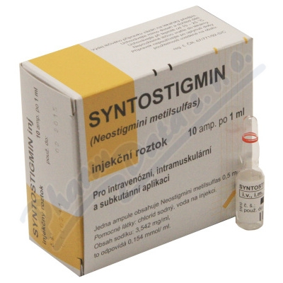
Parasympatomimetika
Syntostigmin
útlum střevní peristaltiky (až paralytický ileus), antidotum myorelaxačního účinku tubokurarinu.
kontraindikace: obstrukční ileus, peritonitis
přípravek může někdy vyvolat paradoxní nežádoucí účinky - tachykardii a hypertenzi.

Slide 88
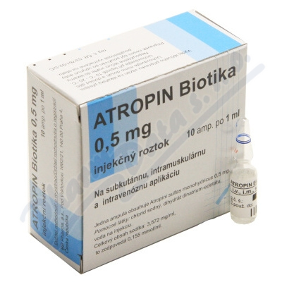
Parasympatolytika
Atropin - atropini sulfas monohydricus
blokátor acetylcholinu – tedy parasympatických vláken
snižuje sekreci slinných, potních, žaludečních žláz a žláz dýchacího systému
vyvolá tachykardii, relaxaci hladkého svalstva, rozšíření zorniček, zvyšuje se nitrooční tlak a nepřímo i tělesnou teplotu
užívá se při akutním infarktu ke zvládnutí bradykardicko-hypotenzního syndromu, fibrilace
a flutru síní s pomalou komorovou odpovědí
dále se používá u bradykardie a u bradyarytmií vyvolaných předávkováním digitálisovými glykosidy

Slide 89
Sympatomimetika
α, β – mimetika: noradrenalin, adrenalin, dopamin
α1 – mimetika: hydroxy-amfetamin, fenylefrin, metoxamin, oxymetazolin
α2 – mimetika: klonidin, metyldopa, brimodinin
β – mimetika: dobutamin, isoprenalin, terbutalin, fenoterol
nepřímo působící: efedrin, pseudoefedrin, amfetamin, tricyklická antidepresiva

Slide 90
Indikace sympatomimetik
α₁ sympatomimetika
Vasokonstrikce - lokální vasokonstrikce
Mydriáza
α₂ sympatomimetika
↓ TK u hypertenze
β₁ sympatomimetika
Stimulace funkce srdce.
Stimulace převodního systému v srdci.
Akutní alergické reakce (zejména adrenalin).
β₂ sympatomimetika
Bronchodilatace.
Akutní alergické reakce.
Nepřímo působící sympatomimetika
Anorektické a psychostimulační účinky.

Slide 91
Sympatolytika
antiadrenergní látky, adrenergní antagonisté
Neselektivní alfa-sympatolytika (Blok a₁ i a₂ -receptoru)
Syntetické: tolazolin, fentolamin, fenoxybenzamin
Indikace: feochromocytom, stimulace HCl, retence moče
Námelové alkaloidy: dihydroergokristin (migréna)
a₁-sympatolytika
Indikace: hypertenze, srdeční selhání, obstrukce močových cest, hyperplázie prostaty
prazosin, terazosin, metazosin, urapidil, indoramin, alfuzosin
a₂ -sympatolytika
Indikace: poruchy erekce (psychického rázu)
Yohimbin zvyšuje výdej noradrenalinu, vazodilatace v oblasti pánve

Slide 92
Účinky β−blokátorů
Snižují srdeční frekvenci
Snižují sílu kontrakce
Snižují vodivost převodního systému
Snižují vzrušivost myokardu
Korigují hypertenzi
Působí bronchospasmus
Indikace užití
Arteriální hypertenze
Arytmie
Ischemická choroba srdeční
Léčba srdečního selhání
Hypertrofická kardiomyopatie
Glaukom
Migréna

Slide 93
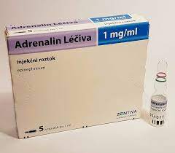
Sympatomimetika
Adrenalin – epinefrinum
injekční roztok k léčbě život ohrožujících stavů
  srdeční zástavy v průběhu neodkladné resuscitace,
  fibrilace komor;
  periferního selhávání krevního oběhu při dostatečné náplni krevního
  řečiště;
  anafylaktického a endotoxinového šoku;
  akutního zúžení průdušek, otoku hrtanu na alergickém podkladě;
dále se využívá k zúžení cév při místním znecitlivění, k omezení kapilárního krvácení, k odstranění překrvení sliznic.

Slide 94
Sympatomimetika
Adrenalin - epinefrinum
při místním znecitlivění, k omezení kapilárního krvácení, k odstranění překrvení sliznic.
stimuluje α- i β-adrenergní receptory, a to v závislosti na podané dávce: do 2 μg/min vyvolává především výraznou relaxaci hladké svaloviny dělohy, respiračního traktu a některých cév (pokles diastolického tlaku) a středně zvětšuje sílu a frekvenci srdečních stahů; v dávkách 4 - 10 μg/min zesiluje účinky na srdce a přidávají se slabé účinky na většinu inervované cévní a pilomotorické hladké svaloviny (vazokonstrikce, mydriáza).

Slide 95
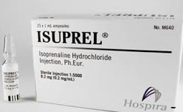
Sympatomimetika
Isoprenalin
betamimetikum a neselektivní agonista β-receptorů
zvyšuje sílu kontrakce myokardu a srdeční frekvenci, vazodilatuje plicní řečiště
využívá se při kolapsu krevního oběhu, jako terapie trvalé bradykardie, při poruše převodního systému (bradyarytmie)

Slide 96
Antiparkinsonika
degenerativní choroba, progresivní porucha hybnosti = klidový třes x svalová rigidita, hypokineze
Neurochemické změny = snížená hladina dopaminu
Levodopa = dopamin (MAO+COMT) = homovanilová k.
Léčiva dodávající dopamin (Levodopa)
Agonisté dopaminu (pramipexol, ropinirol, rotigotin)
Inhibitory MAO (Selegilin, rasagilin) a COMT (Entakapon, tolkapon)
Hluboká mozková stimulace (zákrok pod kontrolou MRI) – elektrody do subthalamických jader + generátory impulzů pod kůži na hrudníku

Slide 97
Antiepileptika
Epilepsie: chronické záchvatovité onemocnění, při kterém v mozku vznikají patologické elektrické výboje, dochází k poruchám vědomí a rozličným motorickým (svalové křeče vs. atonie) senzorickým (porucha čití, audiovizuální halucinace), vegetativním (změna reakce zornic, závrať, nevolnost, zvracení) a psychickým změnám (pláč, smích, aj.).
Parciální záchvaty
Prosté (jednoduché) – zachované vědomí, projeví se např. krátkodobými křečemi končetin
Komplexní – alterované vědomí (změněné stavy vědomí), př. psychomotorické záchvaty
Sekundárně generalizované

Slide 98
2. Generalizované záchvaty
Grand mal – nejdramatičtější typ záchvatu, nemocný najednou ztratí vědomí, spadne a následují tónicko-klonické křeče (napnutí a prudké záškuby velkého počtu svalů v celém těle), po skončení křečí pacient nabude vědomí, ale je zmatený a na dobu záchvatu má úplnou amnézii
Petit mal – absence – náhlá porucha vědomí trvající několik sekund, většinou bez křečí a pádu, člověk se zastaví uprostřed prováděné činnosti, na dobu záchvatu má amnézie, po skončení záchvatu pokračuje v předcházející činnosti; až 100 záchvatů/den
Status epilepticus – extrémně dlouho (více jak 5 min.) trvající epileptický záchvat (tonicko-klonické křeče) – sled na sebe navazujících záchvatů aniž by pacient mezi nimi nabyl vědomí – život ohrožující stav, mortalita cca 10%

Slide 99
Antiepileptika
Cílem léčby epilepsie je potlačení vzniku záchvatů, pokud možno trvalé nebo alespoň dlouhodobé a zamezení relapsu.
Mechanismus účinku:
Aktivace GABA zprostředkované synaptické inhibice
Modifikace iontových kanálů zodpovědných za převod vzruchu (Na⁺, K⁺, Ca⁺⁺, Mg⁺⁺)
Látky blokující excitační aktivitu na úrovni excitačních transmiterů – L-glutamát, aspartát
Rozdělení:
Úzkospektrá antiepileptika: většinou účinná na parciální záchvaty
Širokospektrá antiepileptika: většinou schopna potlačit jak parciální tak generalizované záchvaty

Slide 100
Klasifikace antiepileptik
Hydantoináty
  Fenytoin
Barbituráty
  Fenobarbital, primidon
Sukcinimidy
  Ethosuximid
Deriváty karboxamidu
  Karbamazepin, eslikarbazepin, oxkarbazepin
Deriváty monokarboxylových kyselin
  Valproát, vigabatrin, tiagabin
Benzodiazepiny
  Klonazepam, diazepam
Ostatní
  Lamotrigin, topiramát, gabapentin, felbamát, levetiracetam, pregabalin, zonisamid, stiripentol, sultiam lacosamid,

Slide 101
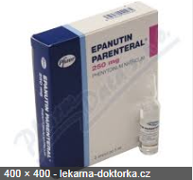
Antiepileptika
Epanutin (fenytoin)
indikován ke kontrole status epilepticus tonicko-klonického typu (grand mal) nebo po těžkém poranění hlavy
používá v léčbě migrény, neuralgie trigeminu a některých psychóz
Kontraindikace: sinusová bradykardie
Nežádoucí účinky: lokální toxicita, při i.v podání hrozí kardiovaskulární kolaps nebo deprese CNS, při rychlém podání hrozí hypotenze

Slide 102
Antimigrenika
Migréna: chronické neurovaskulární onemocnění, charakterizované jednostrannou bolestí hlavy, doprovázené fotofóbií, nevolností a zvracením
4 fáze:
I. Prodrom: změna nálady, neklid, nervozita, únava, deprese, podrážděnost, nechutenství
II. Aura: přítomna jen asi u 20% pacientů s migrénou, charakterizována abnormální funkcí některého smyslového orgánu (př. poruchy zorného pole, rozmazané vidění, blikající světla, černé skvrny, poruchy čichu a sluchu) a vymizí s nástupem bolestí hlavy.
III. Vlastní bolest hlavy: silné pulsující jednostranné bolesti hlavy, často lokalizované v okolí oka. Dále se objevuje abnormální citlivost na zrakové, zvukové, případně čichové i dotykové podněty. Silnější migrény bývají doprovázeny nevolností a zvracením.
IV. Postdrom: postupné odeznívání bolestí hlavy a zotavování. Zůstává únava a nechutenství.

Slide 103
Antimigrenika
léčba záchvatů migrény
Profilaktická (preventivní léčba)
Léčba akutní ataky migrény
Léčba závisí na závažnosti migrény
Lehká ataka: nemocný je schopen pokračovat v práci/společenských aktivitách
  léčba analgetiky-antipyretiky (paracetamol, metamizol) a nesteroidními antirevmatiky (kys. acetylsalicylová, ibuprofen, diklofenac, indometacin)
  často kombinováno s prokinetiky ke zlepšení absorpce podávaných léků a omezení nevolnosti a zvracení (např. metoclopramid)

Slide 104
Antimigrenika
Střední ataka: nemocný je omezen ve svých aktivitách
  Léčba analgetiky - nesteroidními antirevmatiky (rektální, intramuskulární či intravenózní aplikace)
  Léčba ergotaminy v kombinaci s kofeinem
  Léčba antimigreniky = triptany (naratriptan, sumatriptan)
Těžká ataka = nemocný není schopen jakékoli pracovní/společenské aktivity
  Léčba antimigrenky = triptany = selektivní agonisté receptorů 5-HT1B/D (sumatriptan, naratriptan, zolmitriptan)

Slide 105
Dýchací soustava
Léčiva k terapii kašle:
antitusika, mukolytika, expektorancia
Léčba astmatu = antiastmatika
Léčba alergií:
antihistaminika, kortikosteroidy, adrenalin
Léčba chronické bronchiální obstrukce:
bronchodilatancia, kortikosteroidy, antileukotrieny

Slide 106
Antitusika
léky sloužící k tlumení dráždivého kašle
kodeinová antitusika: nejúčinnější
  centrálně působící léky, snižují dráždivost dechového centra v prodloužené míše a tím zvyšují práh dráždivosti pro kašel
  mohou být návykové
  Př. Kodein a Diolan (etylmorfin)
nekodeinová antitusika
  netlumí dýchací centrum, nejsou návyková
  působí tlumivě na reflexní zóny kašle v dýchacích cestách
  Př. Sinecod, Tussin (butamirát), Stoptussin (butamirát + guafenesim), Ditustat, Levopront (Dropropizin)

Slide 107
Mukolytika
štěpí bílkoviny sekretu, tím snižují jeho viskozitu a usnadňují uvolňování sekretu a jeho vykašlávání
podporují pohyb řasinkového epitelu, snižují dráždivost ke kašli a mají antioxidační účinek
určena k léčbě akutního produktivního kašle
Př.: bromhexin (Bromhexin, Paxirazl, Mucohex, Bronchosan), N-acetylcystein (ACC long, Mucobene, solmucol, Fluimucil), mesna (Mistabron), ambroxol (Ambrobene, Ambrosan, Amroxol, Mucosolvan, Solvolan), erdostein (Erdomed)

Slide 108
Expektorancia
usnadňují odkašlávání, zřeďují usazené hleny a omezují dráždění sliznice
Při zánětu bronchiální sliznice je ochranný hlenový povlak průdušek suchý, zaschlé hleny ulpívají na stěnách dýchacích cest a ztěžují dýchání. Suchá zanícená sliznice je dráždivá, vznikají záchvaty kašle.
Expektorancia mohou mít účinek spasmolytický (uvolnění stahů bronchů = bronchodilatancia) a sekretolytický (zvýšení produkce řídkého hlenu).
Bronchodilatancia: př. efedrin

Slide 109
Antiastmatika
používají se k léčbě bronchiálního akutního i chronického astmatu
látky, které buď rozšiřují bronchy, nebo ovlivňují patogenetické faktory navozující bronchokonstrikci
Bronchodilatancia: uvolňují křečíe bronchiálních svalů a uvolňují hladké svaly průdušinek
  Aplikují se nečastěji v podobě aerosolů (sprej)
H1-antihistaminika: ovlivňují alergický zánět bronchiální sliznice, blokují účinky histaminu uvolňovaného při alergické reakci ve tkáních
Glukokortikoidy: tlumí alergickou reakci a potlačují zánět bronchiální sliznice

Slide 110
Léčba alergií
Alergie: nepřiměřená reakce imunitního systému na látky, které jsou běžnou součástí našeho prostředí
Alergen: původce alergické reakce, např. pyly, prach, potraviny, léčiva,…
alergeny aktivují IgE protilátky na povrchu žírných buněk a bazofilů – dojde k uvolnění mediátorů alergické reakce (histamin, …)
histamin se váže na H1 receptory a vyvolává typické projevy alergie (svědění až bolest, začervenání, otok, ztížené dýchání až dušnost, zvýšená sekrece žláz)

Slide 111
Léčba alergií
H1-antihistaminika
  reverzibilní kompetitivní antagonisté histaminu pro H1-receptor
  potlačení svědění
  potlačení vasodilatace (↓začervenání)
  potlačení cévní permeability (↓otok)
  zabránění kontrakce hladkým svalům bronchů (X ztížené dýchání)
Glukokortikoidy
Stabilizátory žírných buněk (prevence alergické reakce)
Specifická imunoterapie (vede ke snížení citlivosti pacienta na alergen)

Slide 112
H₁-antihistaminika
1. generace:
působí tlumivě – díky své struktuře pronikají do CNS
zvýšení chuti k jídlu
dimetinden (Fenistil®), moxastin (Kinedryl®), ketotifen
Vyšší generace:
novější látky, mají minimální sedativní účinky
širší antialergický účinek
málo nežádoucích účinků
cetirizin, levocetirizin, loratadin, desloratadin, azelastin

Slide 113
Glukokortikoidy
steroidní hormony produkované fyziologicky v kůře nadledvin (kortisol, kortikosteron, kortison)
jejich sekrece je regulována hormony hypothalamu (kortikotropin x kortikoliberin)
ÚČINKY
protizánětlivé, imunosupresivní, protialergické, antiproliferativní
MECHANISMUS ÚČINKU
lipofilní charakter – dobrý prostup přes cytoplasmatickou membránu - receptor v cytoplasmě - vazba na receptor, vznik komplexu receptor-GK
komplex vstupuje do buněčného jádra, zde se váže na DNA a ovlivňuje proteosyntézu

Slide 114
Stabilizátory žírných buněk
látky, které zabraňují uvolňování prozánětlivých faktorů stabilizací membrány žírných buněk
k preventivní léčbě, neřeší akutní potíže
kromoglykát, ketotifen, nedokromil
Indikace: alergické rhinitidy a konjuktivitidy

Slide 115
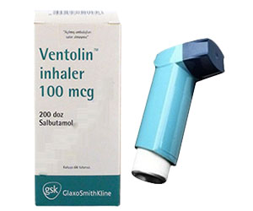
Bronchodilatancia
Ventolin - Salbutamoli sulfas
do několika minut uvolňuje v plicích svaly ve stěnách malých průdušek
pomáhá udržet dýchací cesty v plicích rozšířené a usnadňuje proudění vzduchu do průdušek a ven z průdušek, a tím usnadňuje dýchání.
zmírňuje pocit napětí na hrudi, sípání a kašel
užívá k usnadnění dýchání u bronchiálního astmatu a jiných plicních onemocnění
příznaky bronchiálního astmatu zahrnují dušnost, sípot, pocit tísně na hrudi a kašel

Slide 116
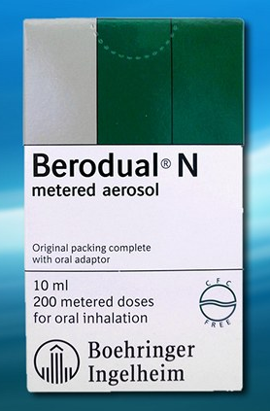
Bronchodilatancia
Berodual N - ipratropii bromidum + fenoteroli hydrobromidum
určený k prevenci a léčbě příznaků chronické bronchiální obstrukce spojené s reverzibilním (vratným) zúžením dýchacích cest (např. bronchiální astma), a zejména k prevenci a léčbě chronické obstrukční bronchitidy s emfyzémem (rozedmou) či bez něj
odstraňuje místní stažení hladkého svalstva průdušek a účinné rozšíření průdušek
při akutním astmatickém záchvatu je doporučeno podání 2 inhalačních dávek (vdechů), což je ve většině případů dostačující k rychlému odstranění akutních příznaků.

Slide 117
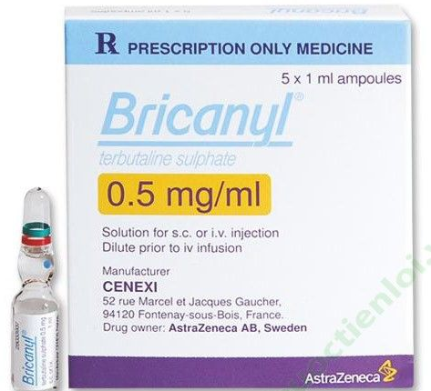
Bronchodilatancia
Bricanyl – terbutalin
rozšiřuje dýchací cesty, usnadňuje dýchání;
užívá se při náhlém záchvatu dušnosti u pacientů s astmatem (záchvatovitá dušnost provázená slyšitelným sípáním z křečovitého sevření průdušek);
účinek se obvykle projeví v průběhu 5 minut od podání a přetrvává až 8 hodin

Slide 118
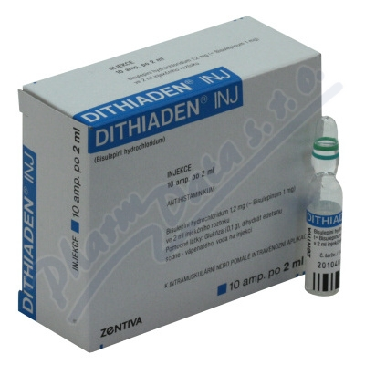
Antihistaminikum
Dithiaden
antihistaminikum se sedativním účinkem
využívá se při léčbě akutních alergických stavů a reakcí (alergická rýma, bodnutí hmyzem, podání léku či pozření nějaké potraviny), využívá se i u anafylaktických šoků v návaznosti na podání adrenalinu

Slide 119
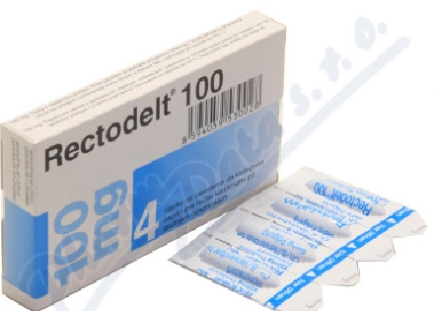
Kortikoidy
Rectodelt (Prednison) - čípky
má protizánětlivé, protialergické, antiedematozní a imunosupresivní účinky
u dětí se používají při zánětu průdušek (spastická bronchitida) a otoku hrtanu
Kontraindikace: zelený zákal, nestabilní DM, žaludeční a duodenální vředy (neplatí při vitální indikaci!)
Pozor na současné podávání salicylátů a dalších nesteroidních antirevmatik – hrozí krvácení do GIT

Slide 120
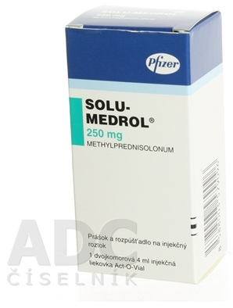
Kortikoidy
Solumedrol (methylprednisol)
silný protizánětlivý účinek (silnější než prednison)
Indikuje se v případě alergických reakcí, u edémů a dušností

Slide 121
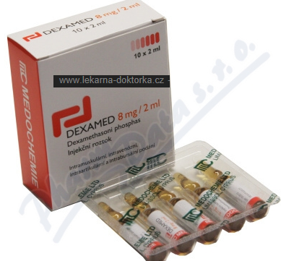
Kortikoidy
Dexamed
má protizánětlivý účinek
indikací je alergie, astma, edém laryngu, úrazový stav s hrozbou edému

Slide 122
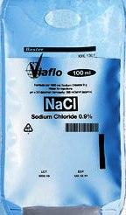
Infuzní roztoky
Fyziologický roztok (roztok NaCl)
po užívá se pro ztráty tělesných tekutin (dehydratace, krvácení, popáleniny) a při ztrátách sodíku v těle (zvýšené pocení kvůli vysoké horečce), může být použit také k rozpuštění jiných léčiv k podání v infuzi.

Slide 123
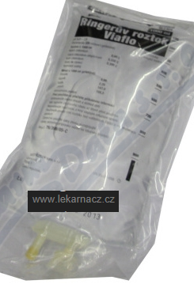
Infuzní roztoky
Infuzní roztok obsahující ionty Na⁺, K⁺, Ca²⁺ , Cl⁻
indikován k obnově ztrát extracelulární tekutiny, obnově rovnováhy sodíku, draslíku, vápníku a chloridů - léčbě izotonické dehydratace
Kontraindikace: hypervolémie, nekompenzované srdeční selhání, těžká hypertenze

Slide 124

Infuzní roztoky
Glukóza 5%
indikována k léčbě deplece sacharidů a tekutin
používá se též jako nosné medium pro jiná léčiva, která mají být pacientovi aplikována intravenózně

Slide 125

Infuzní roztoky
Gelaspan 4%
koloidální náhražka plasmatického objemu v isotonickém, plně vyváženém roztoku elektrolytů sloužící k profylaxi a léčbě relativní nebo absolutní hypovolemie a šoku
Kontraindikace: hypervolemie

Slide 126

Infuzní roztoky
Ardeanutrisol 5-40%
infuzní roztok používaný jako zdroj energie a vody při infuzní léčbě po operacích, při šoku, otravách, jaterních onemocněních, zvracení a průjmech;
užívá se také jako prevence poklesu hladiny glukózy při předávkování ústy podávanými léky proti cukrovce nebo inzulínem a jako nosný roztok pro další léčiva.
je kontraindikován při vysoké hladině glukózy v těle a při snížené koncentraci draslíku v krvi

